Slide 1
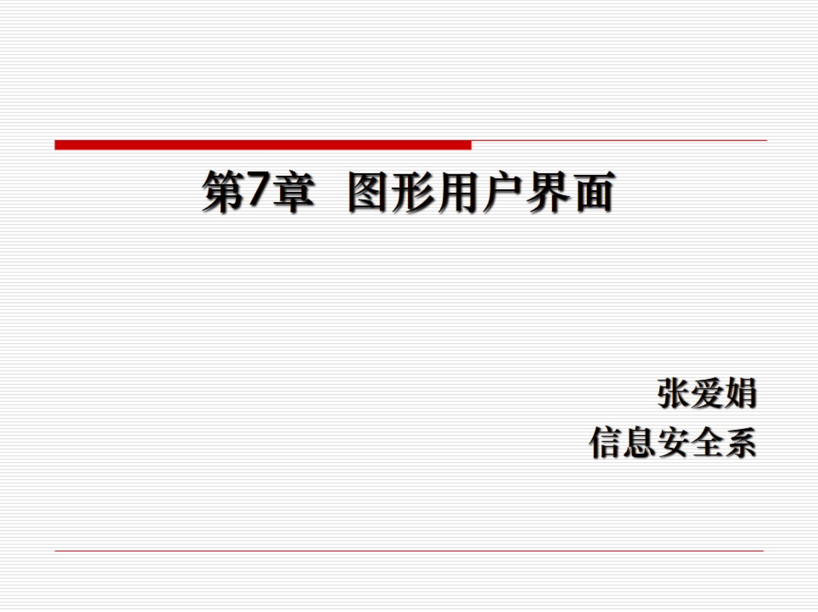

Slide 2
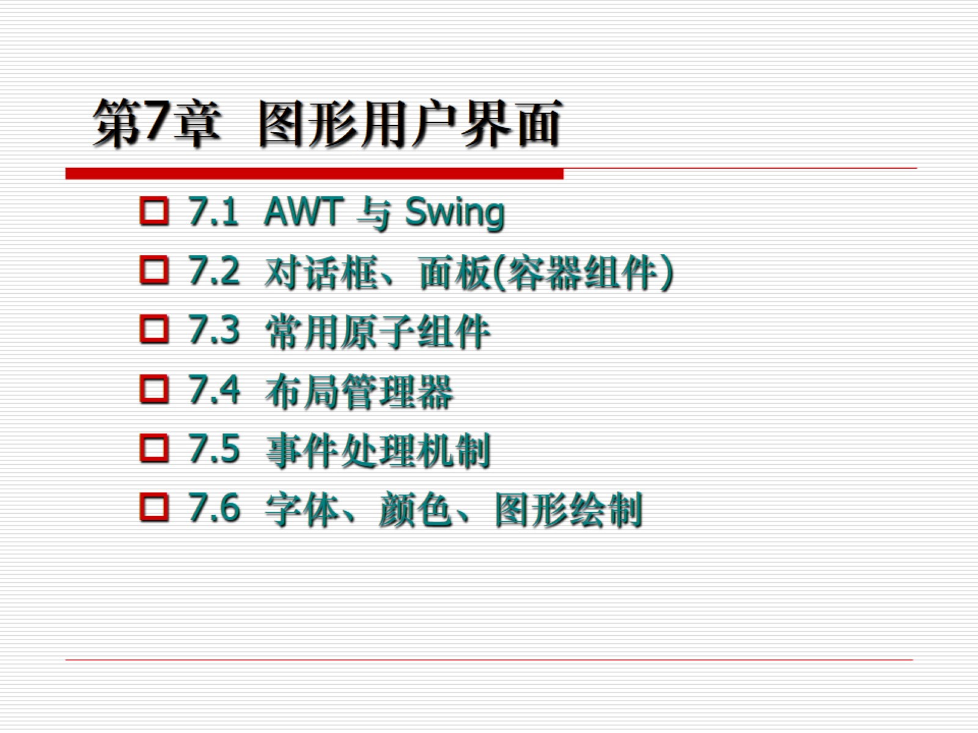
第7章 图形用户界面

Slide 3
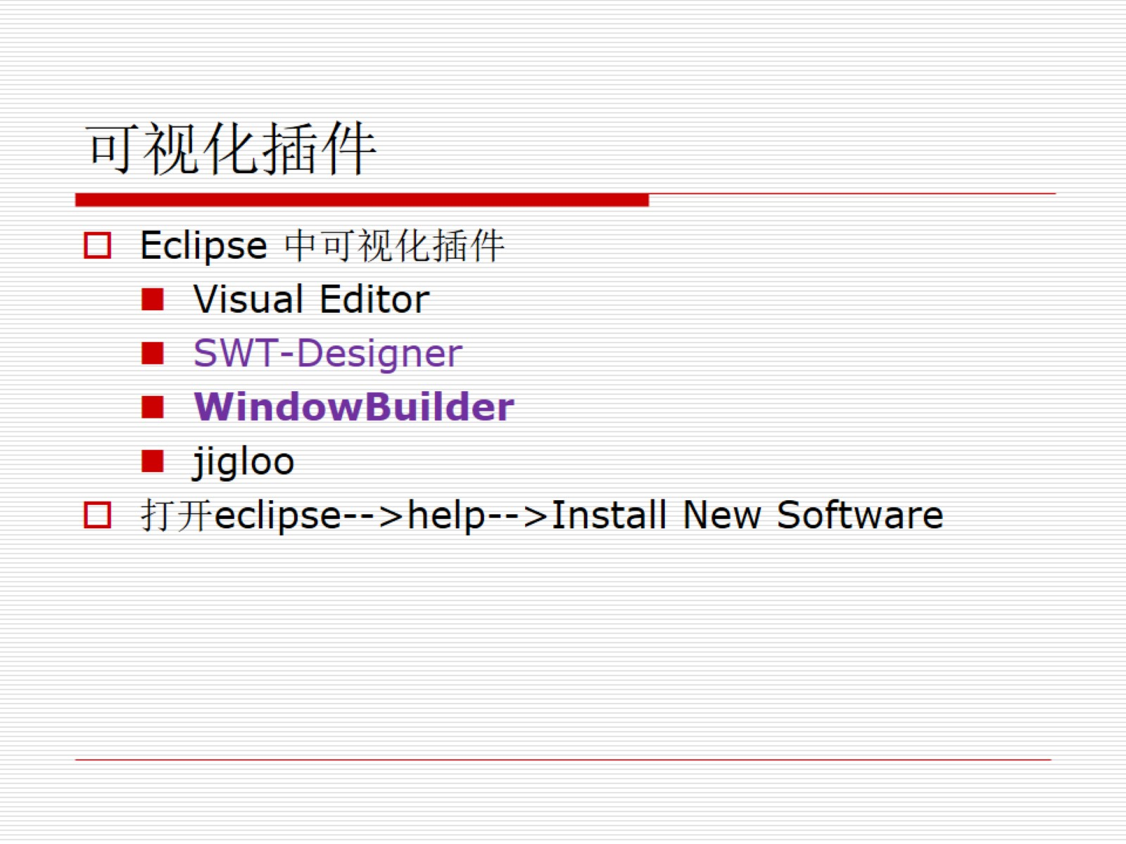
可视化插件

Slide 4
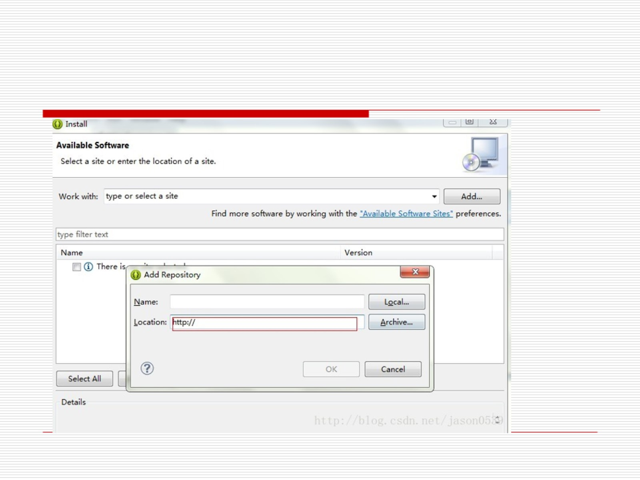

Slide 5
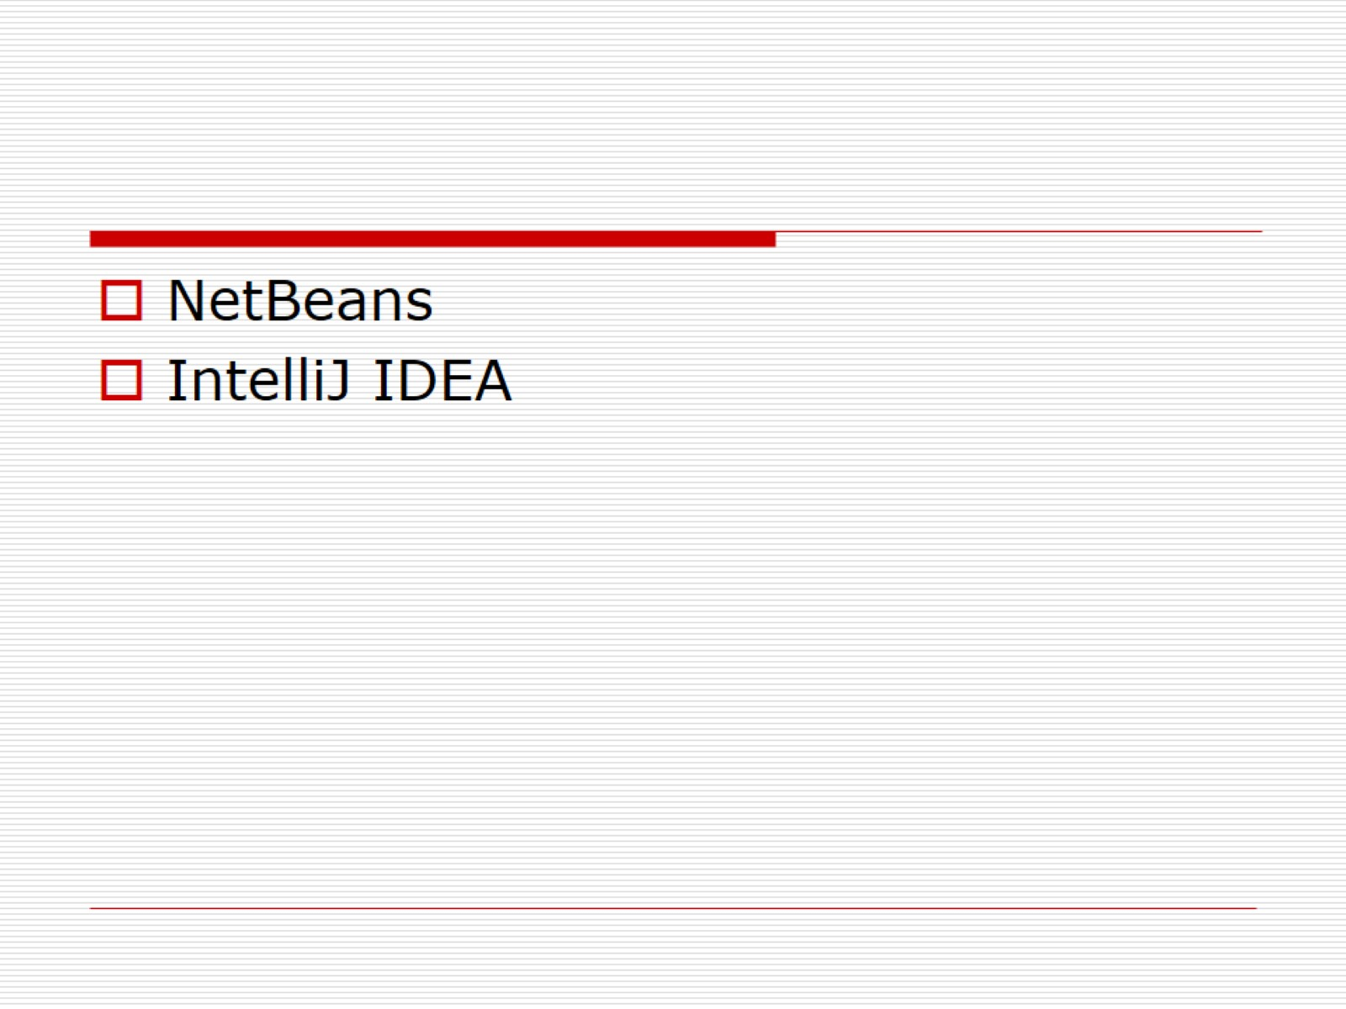

Slide 6
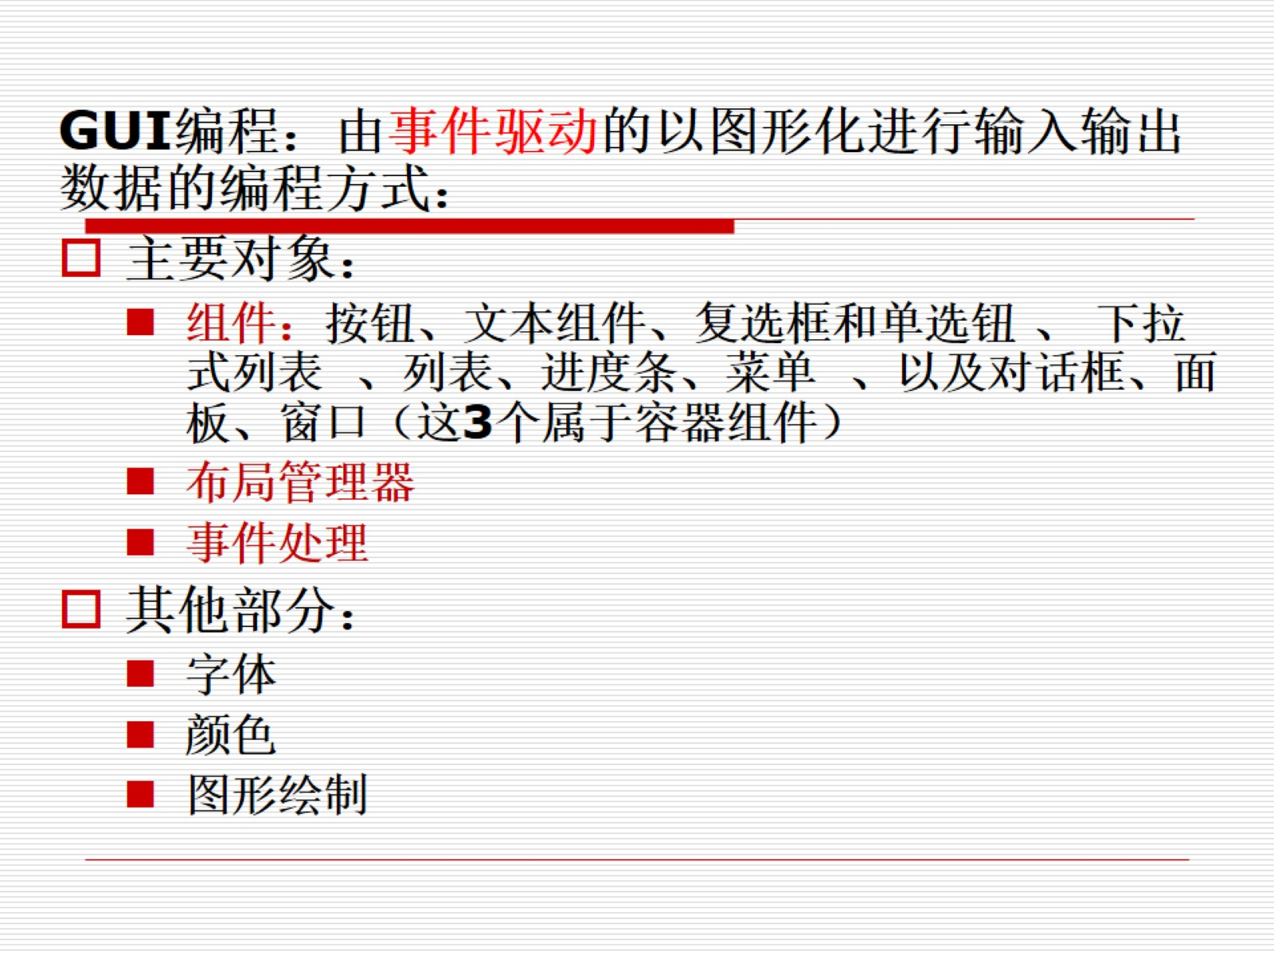

Slide 7
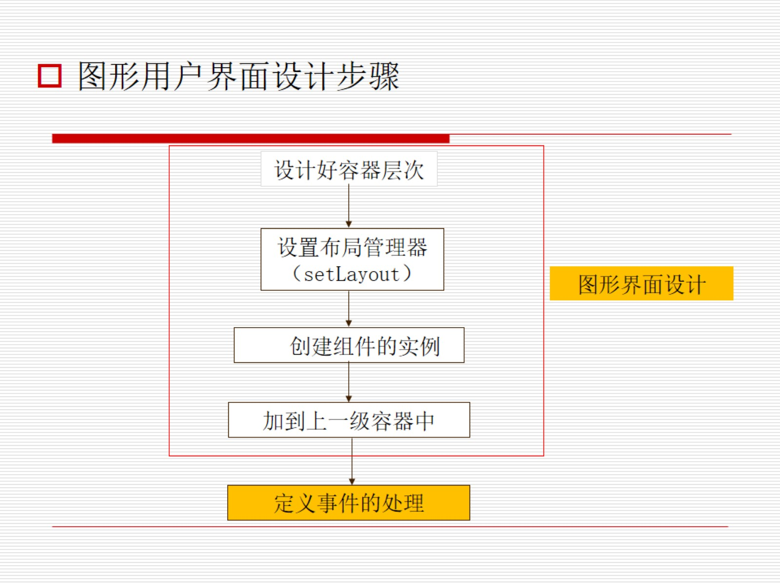

Slide 8
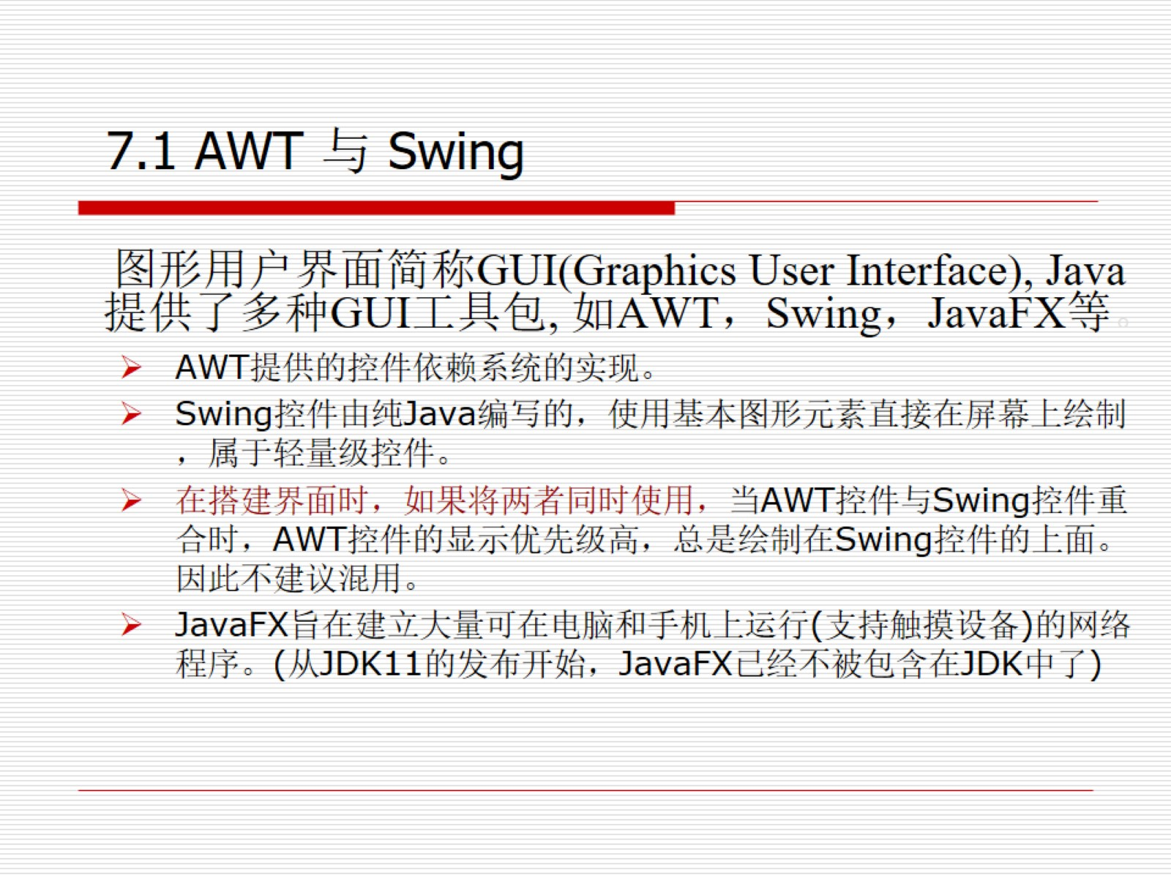
7.1 AWT 与 Swing

Slide 9
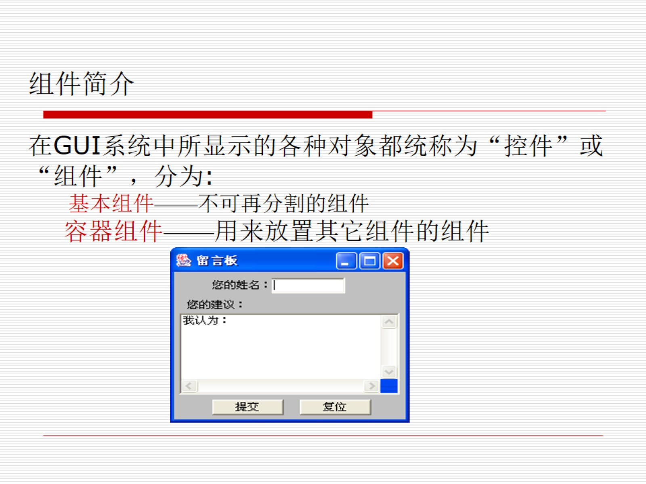

Slide 10
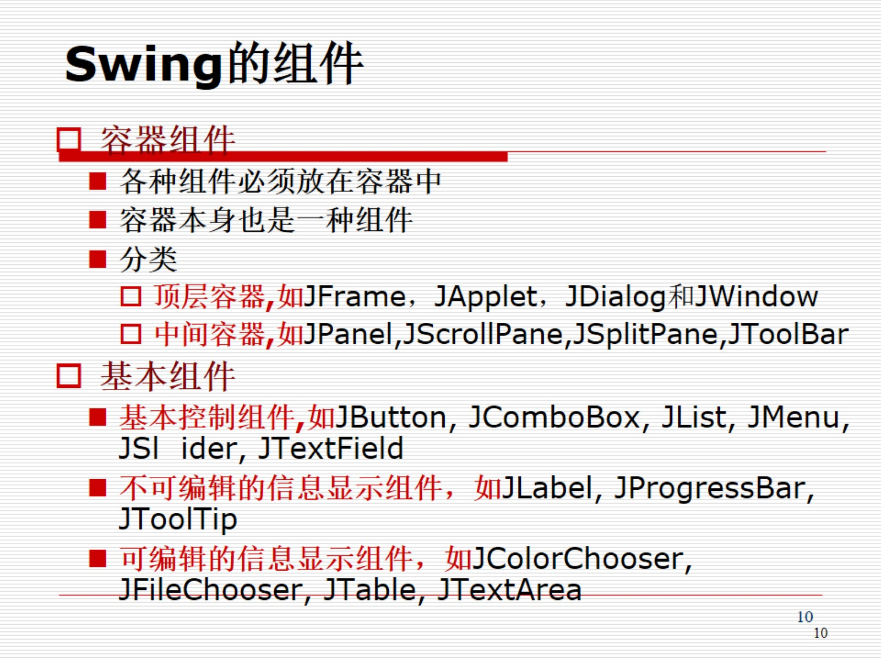
Swing的组件

Slide 11
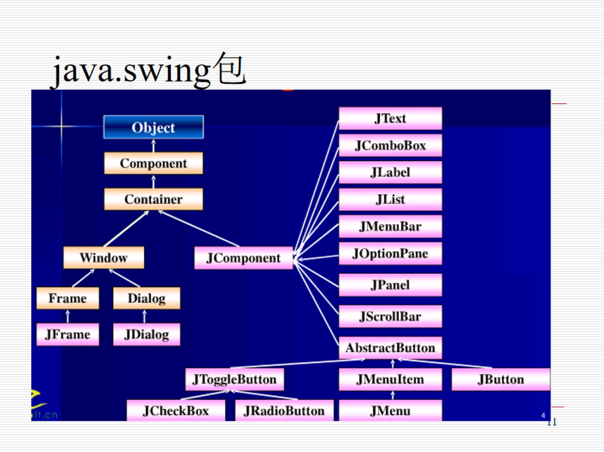

Slide 12
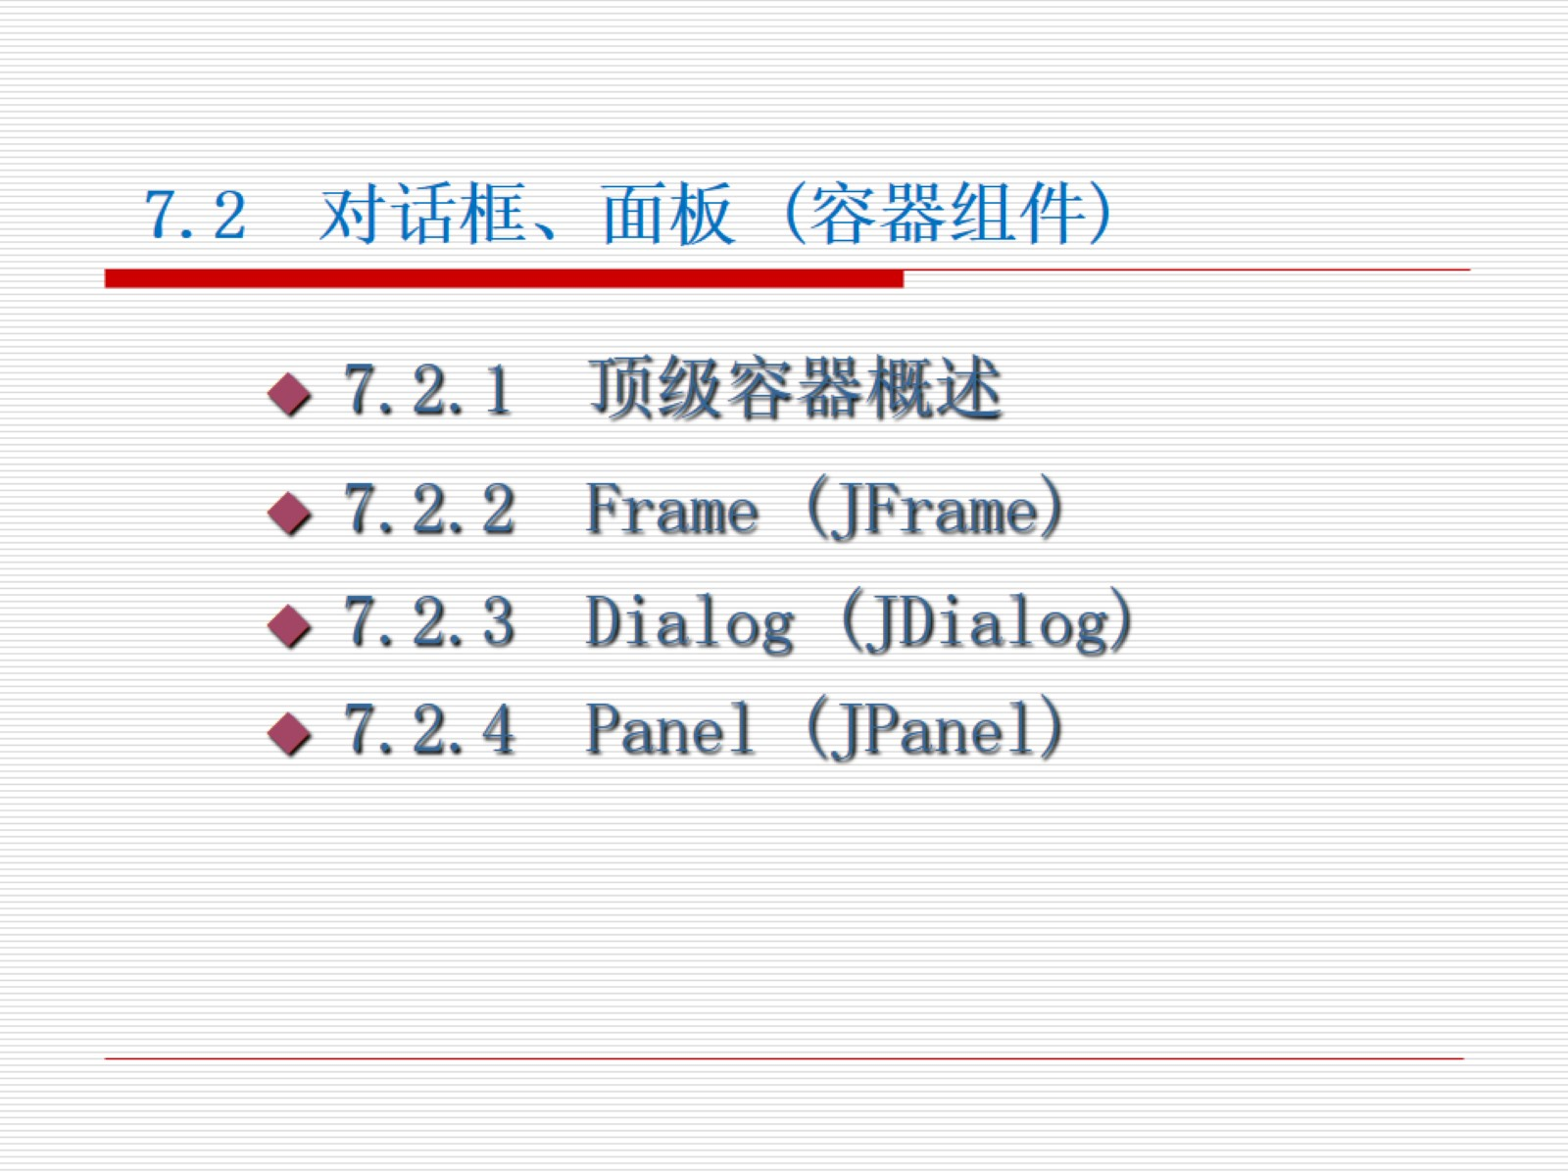
7.2 对话框、面板 (容器组件)

Slide 13
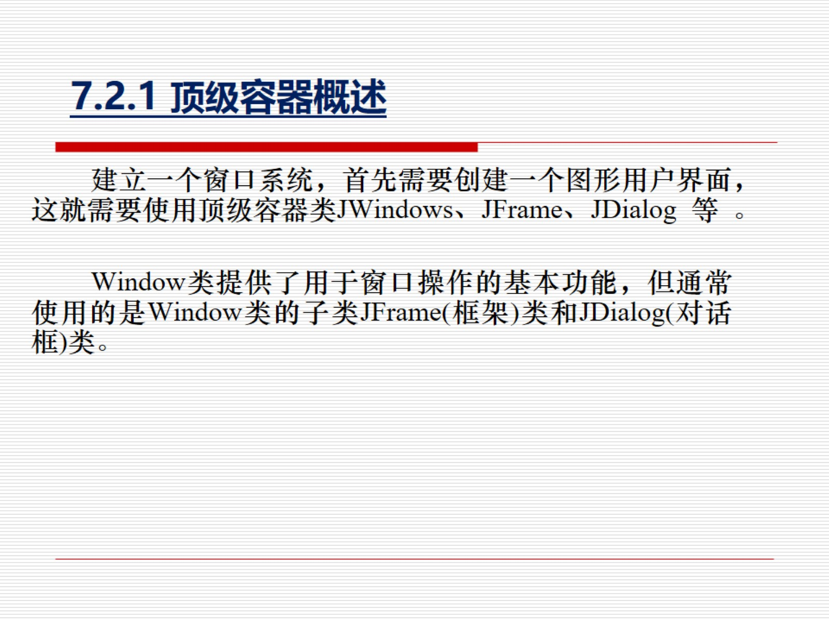
7.2.1 顶级容器概述

Slide 14
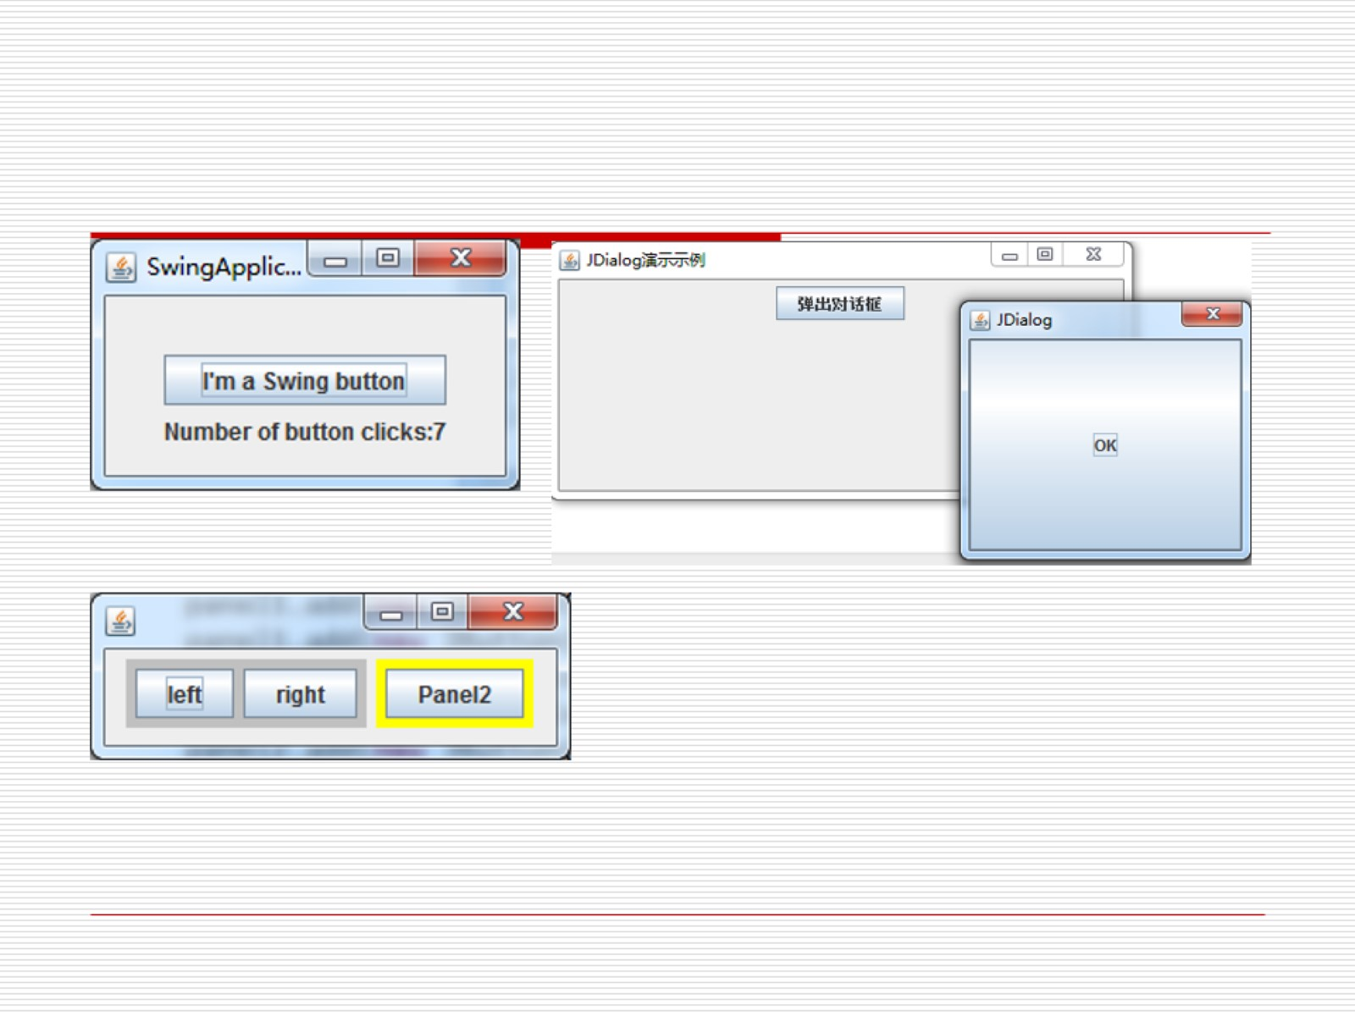

Slide 15
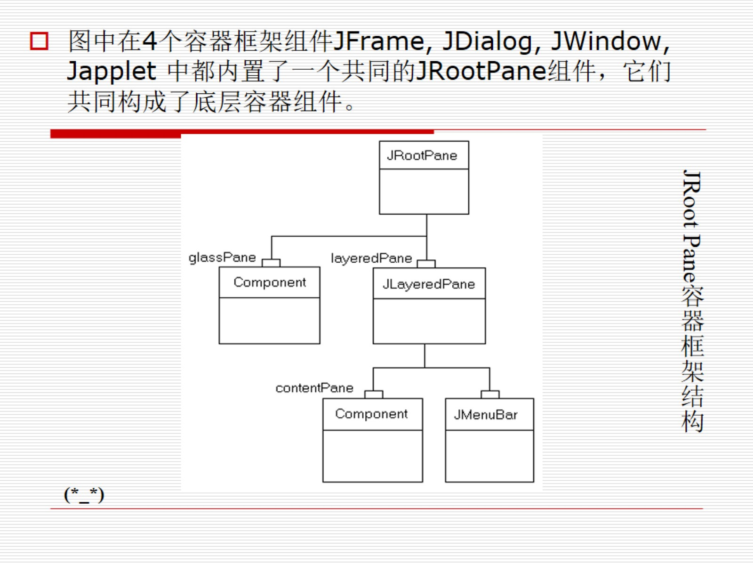

Slide 16
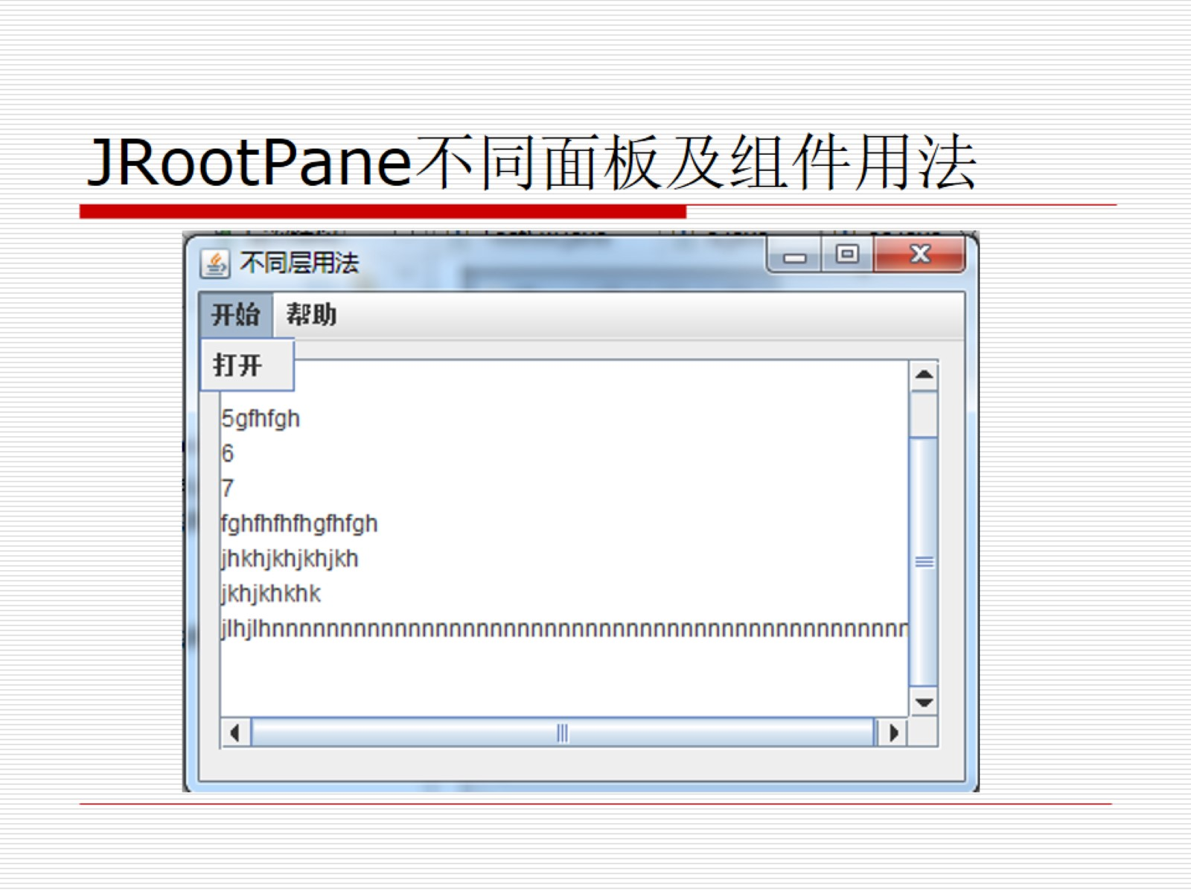
JRootPane不同面板及组件用法

Slide 17
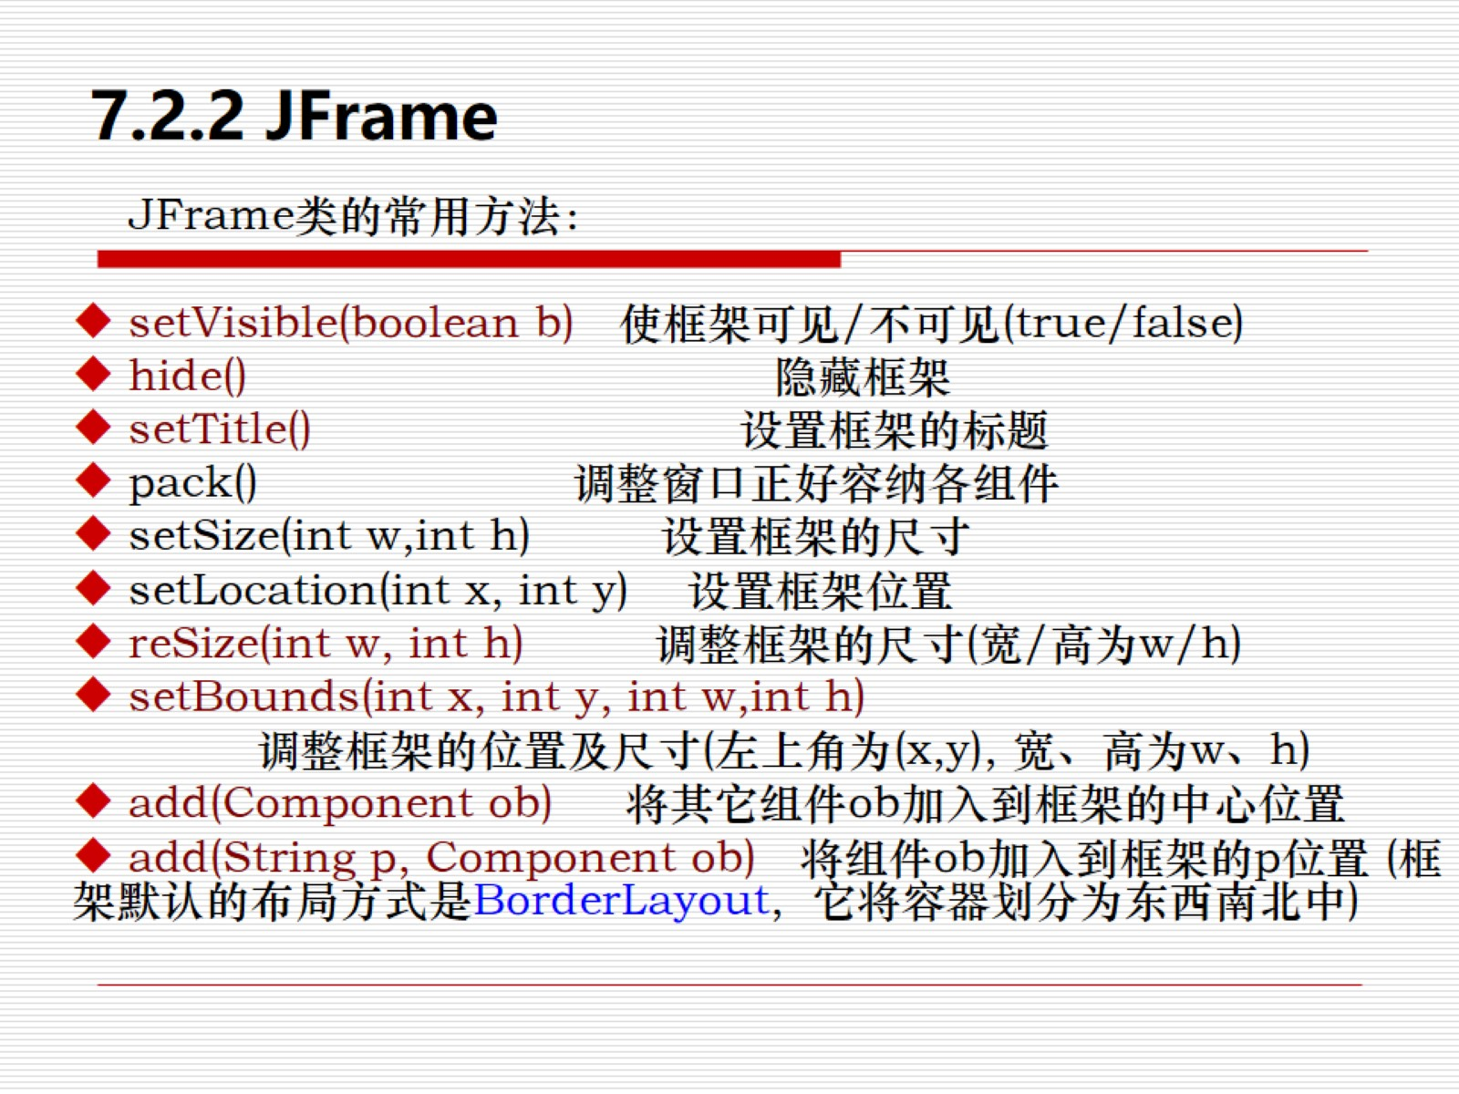

Slide 18
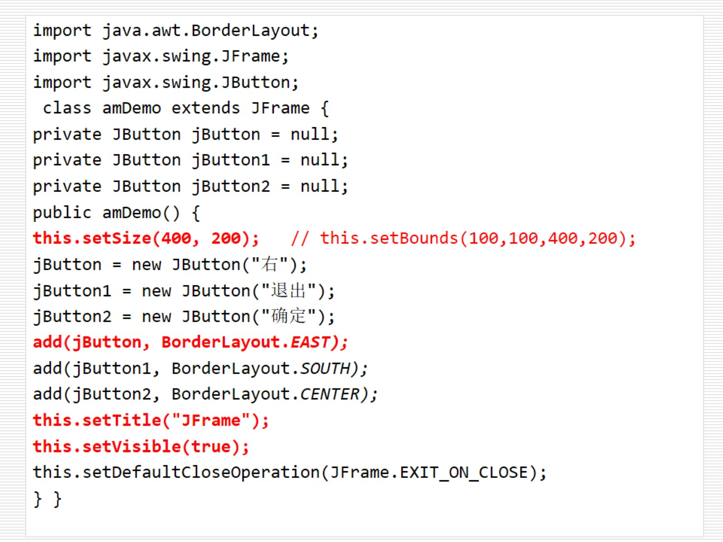

Slide 19
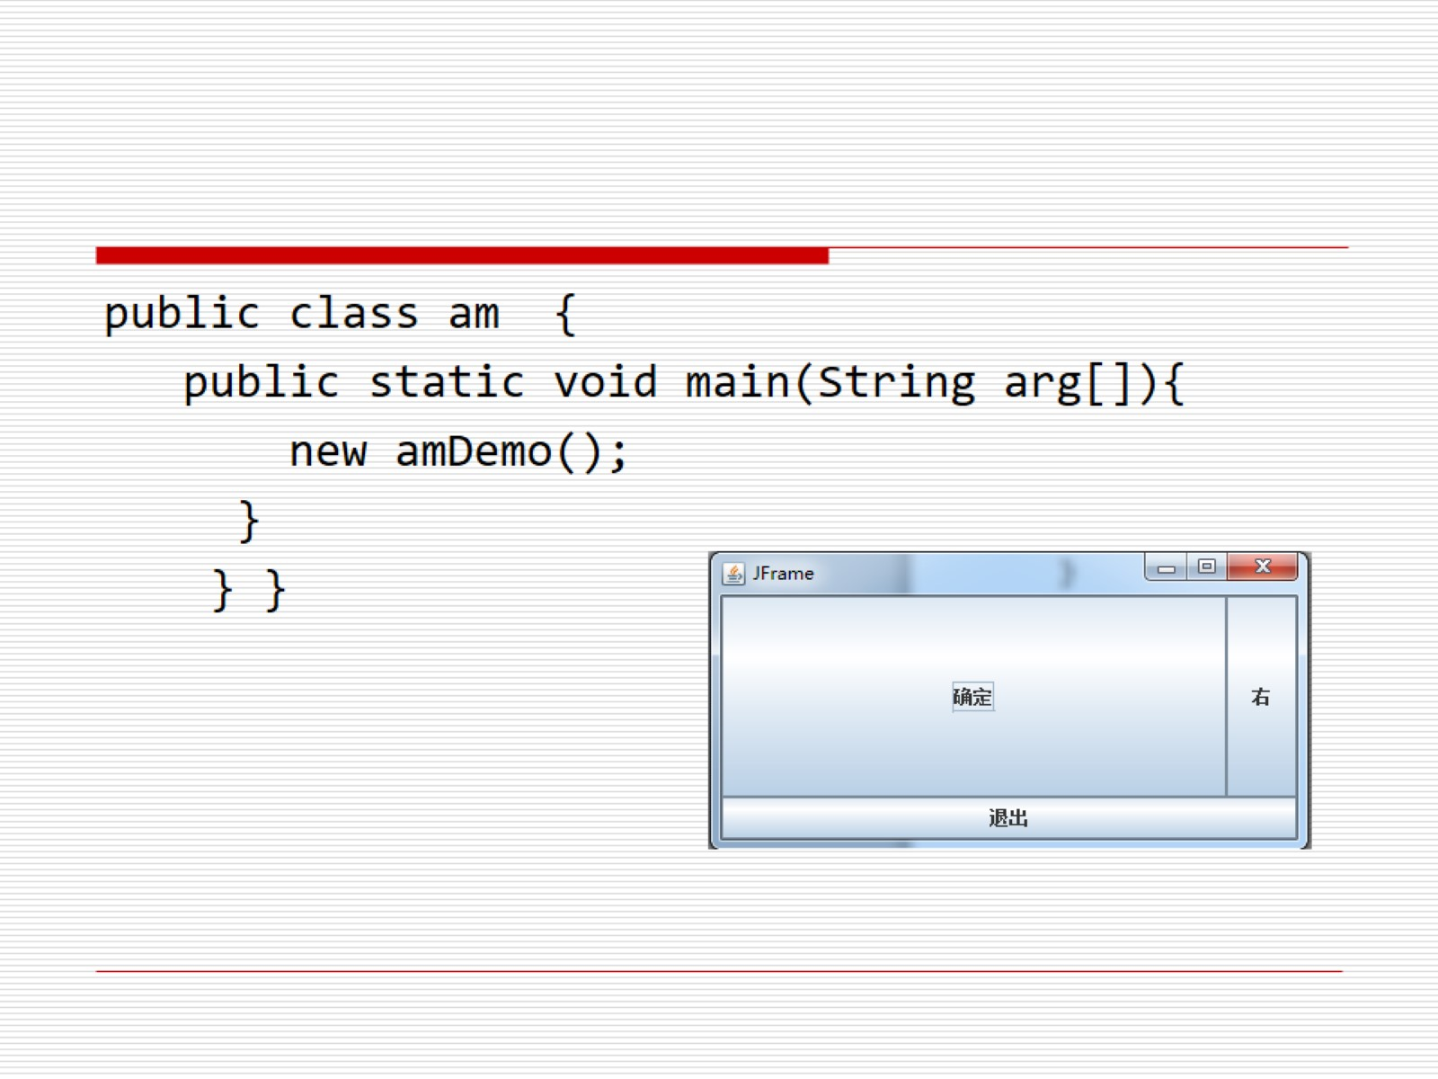

Slide 20
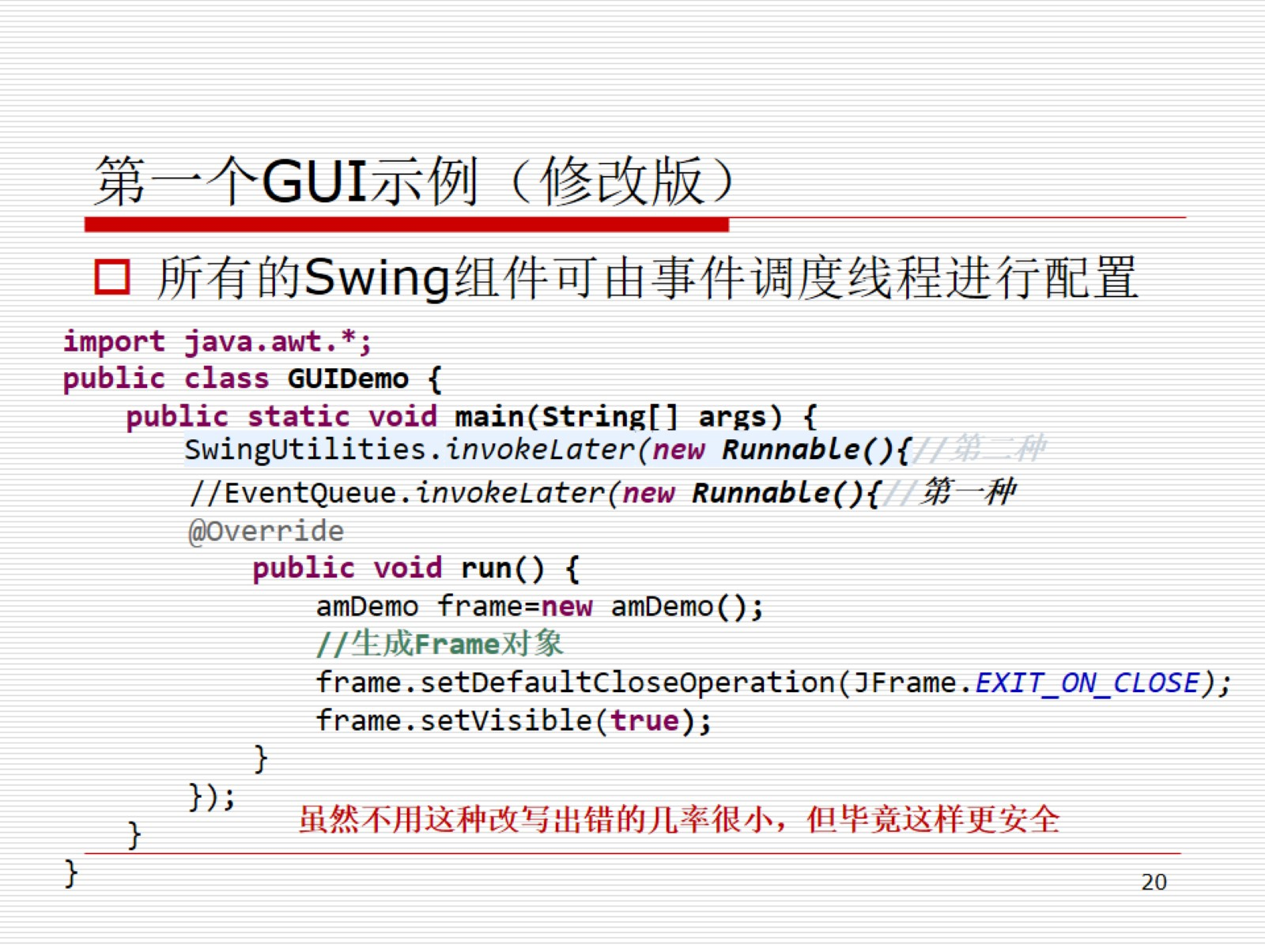
第一个GUI示例（修改版）

Slide 21
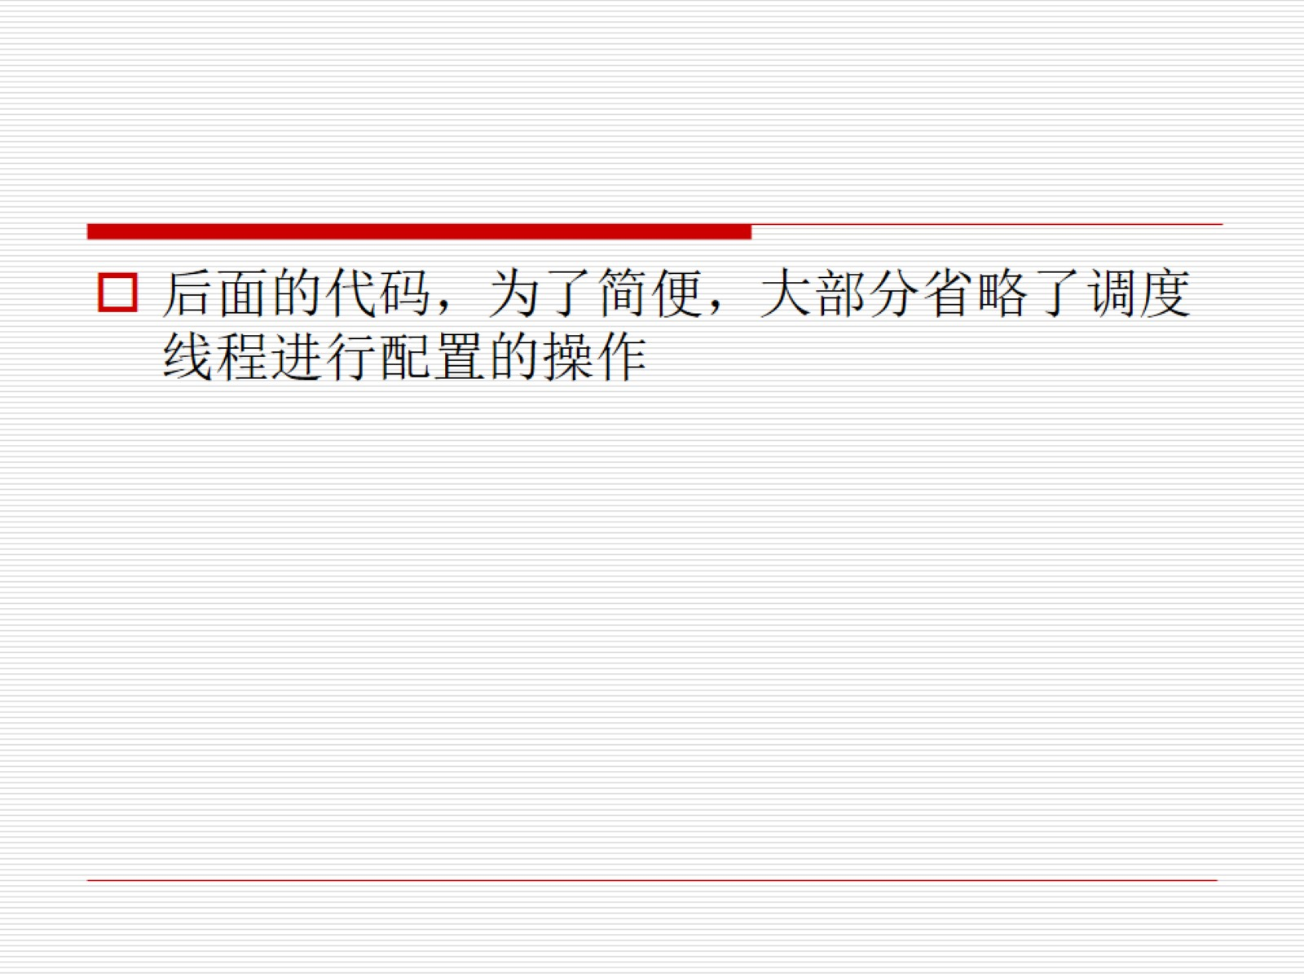

Slide 22
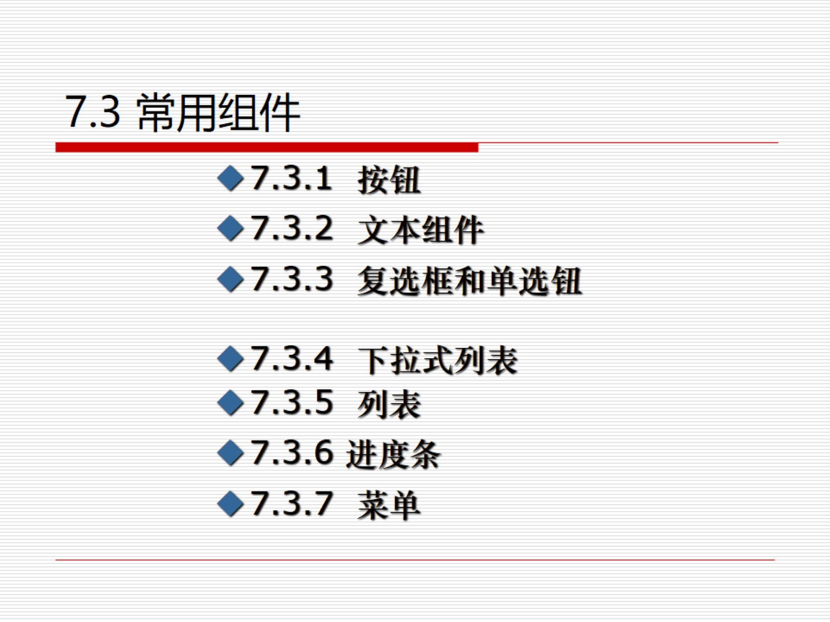
7.3 常用组件

Slide 23
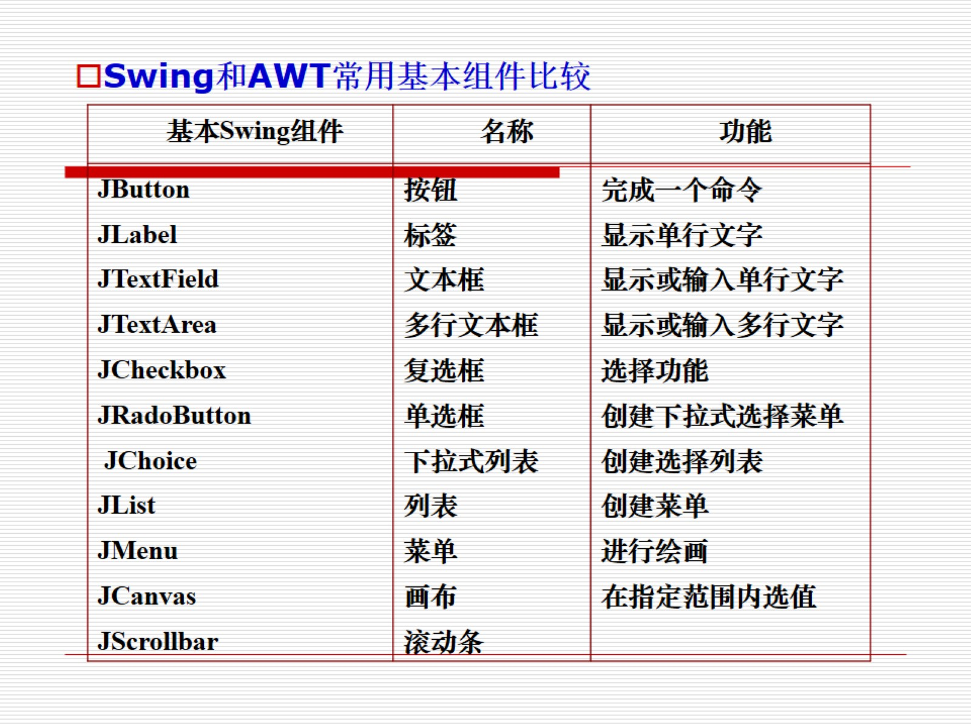

Slide 24
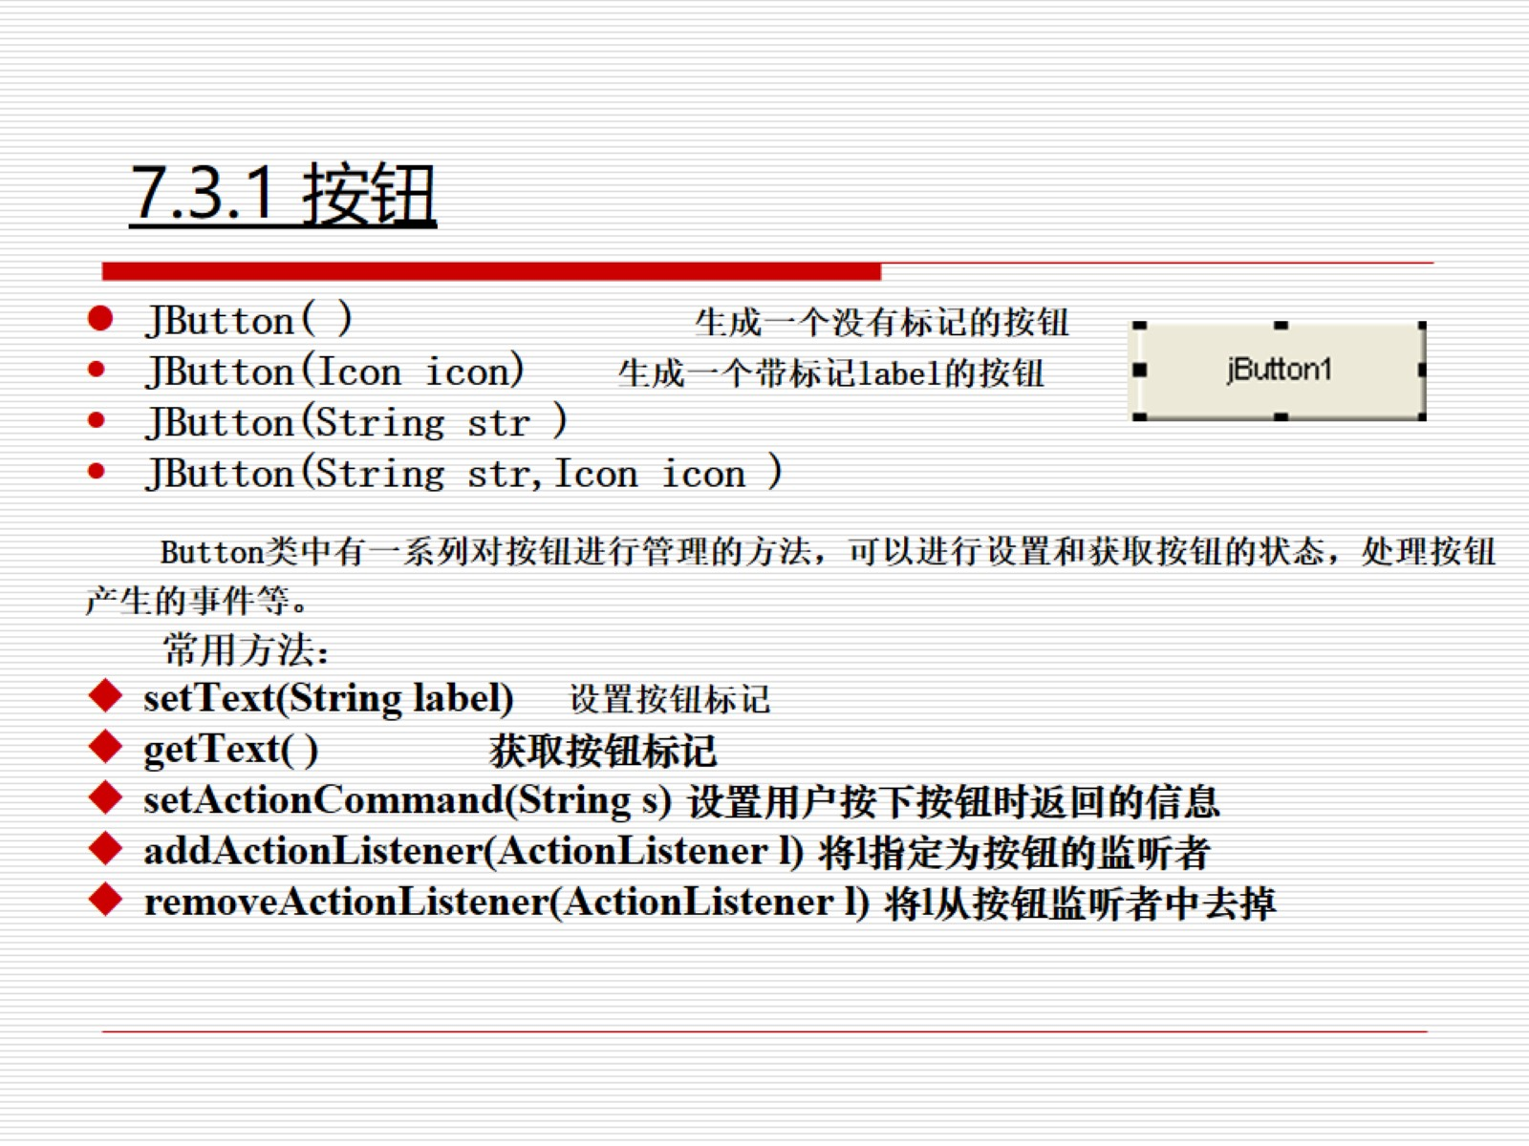
7.3.1 按钮

Slide 25
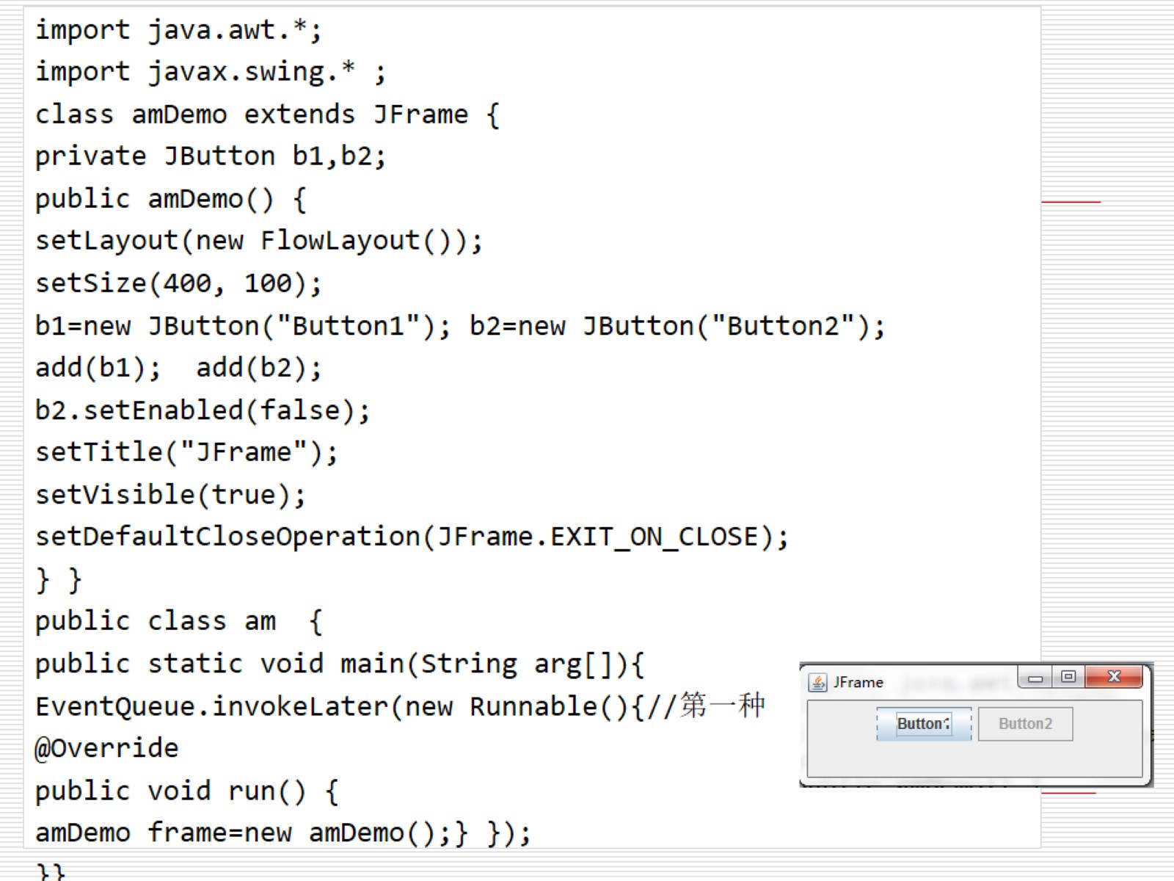

Slide 26
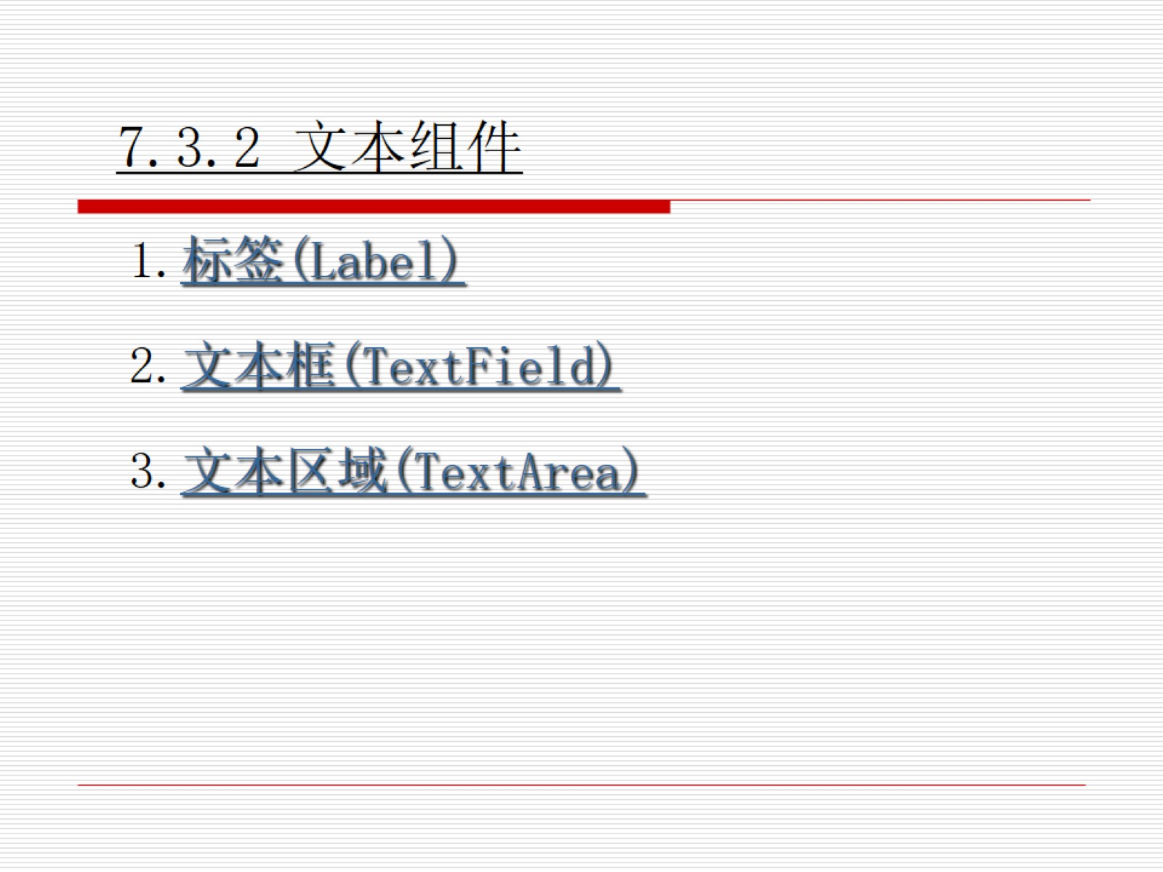
7.3.2 文本组件

Slide 27
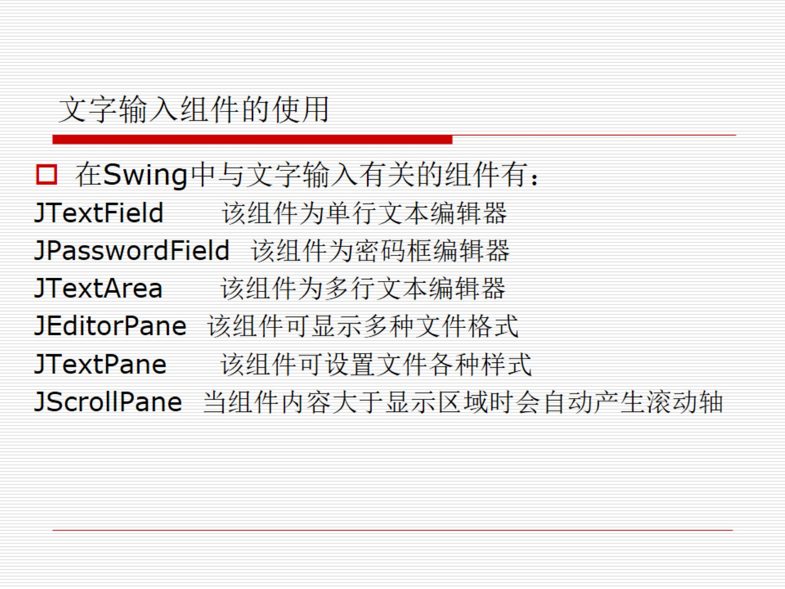
文字输入组件的使用

Slide 28
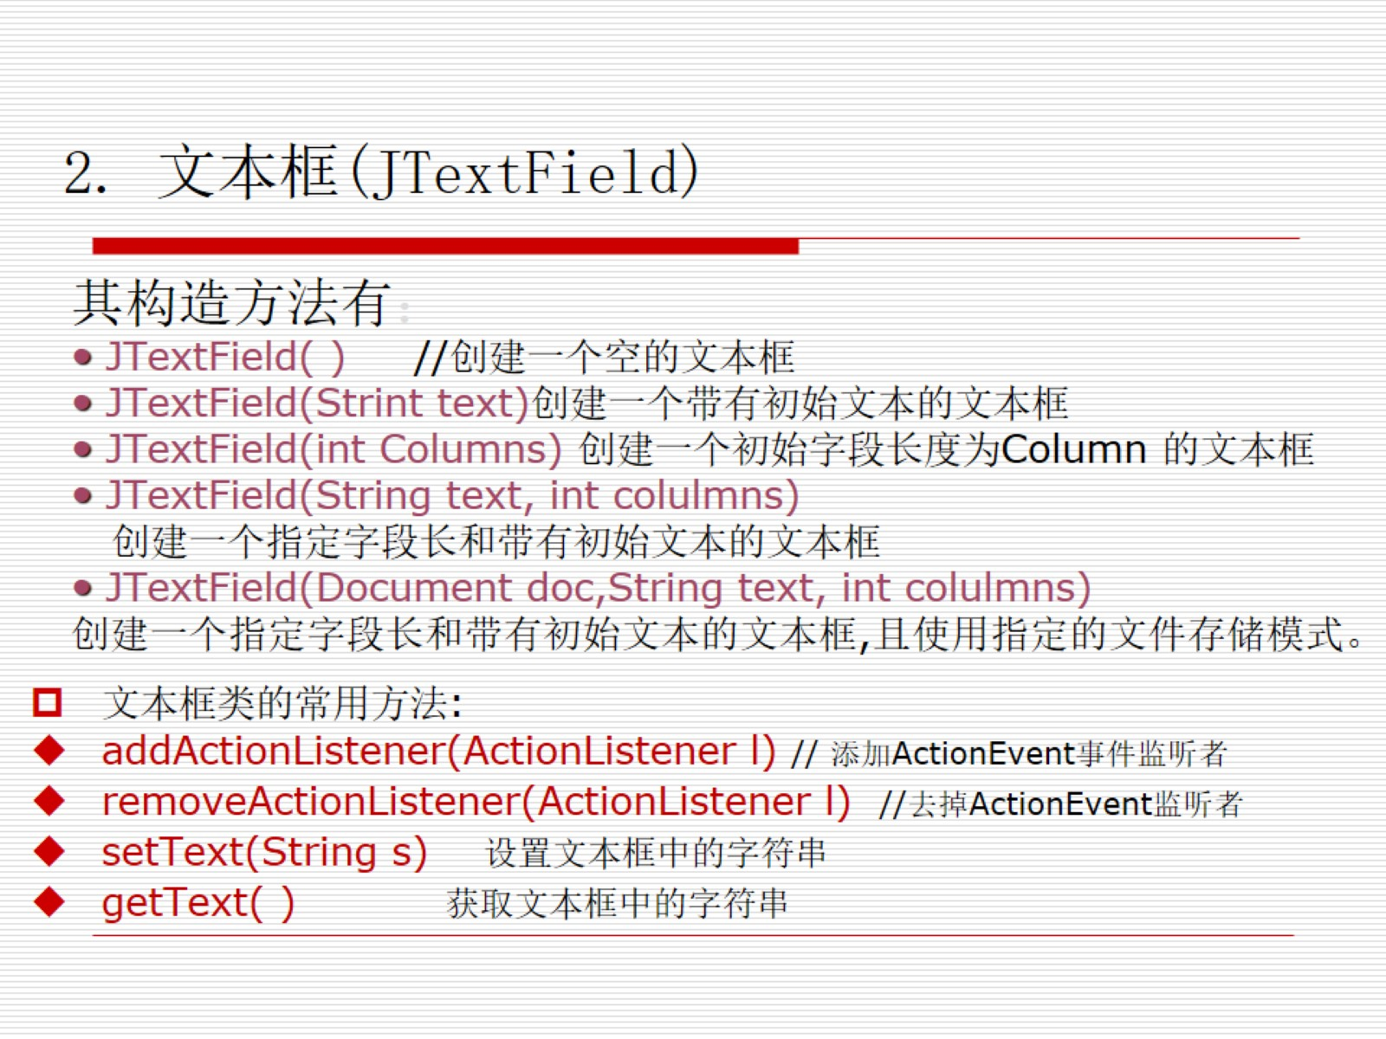
2. 文本框(JTextField)

Slide 29
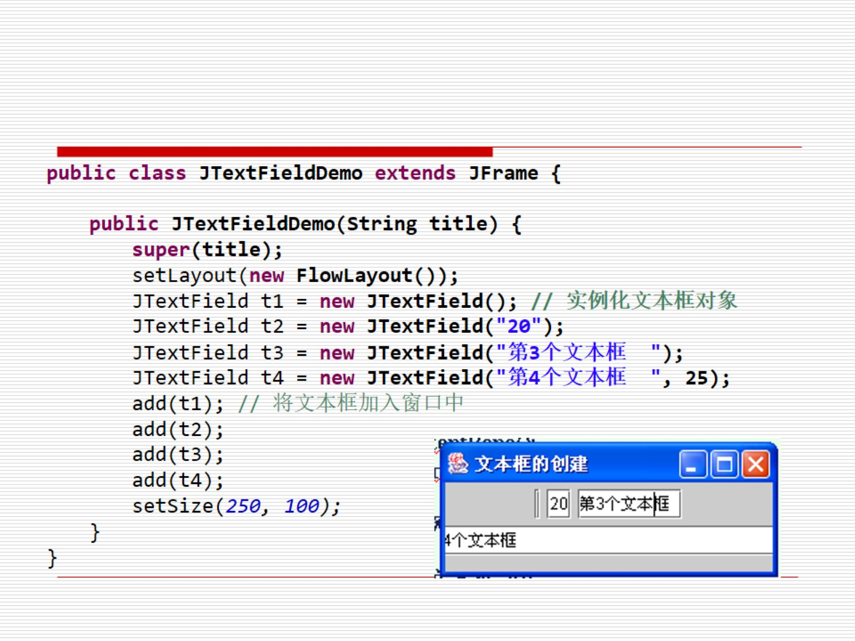

Slide 30
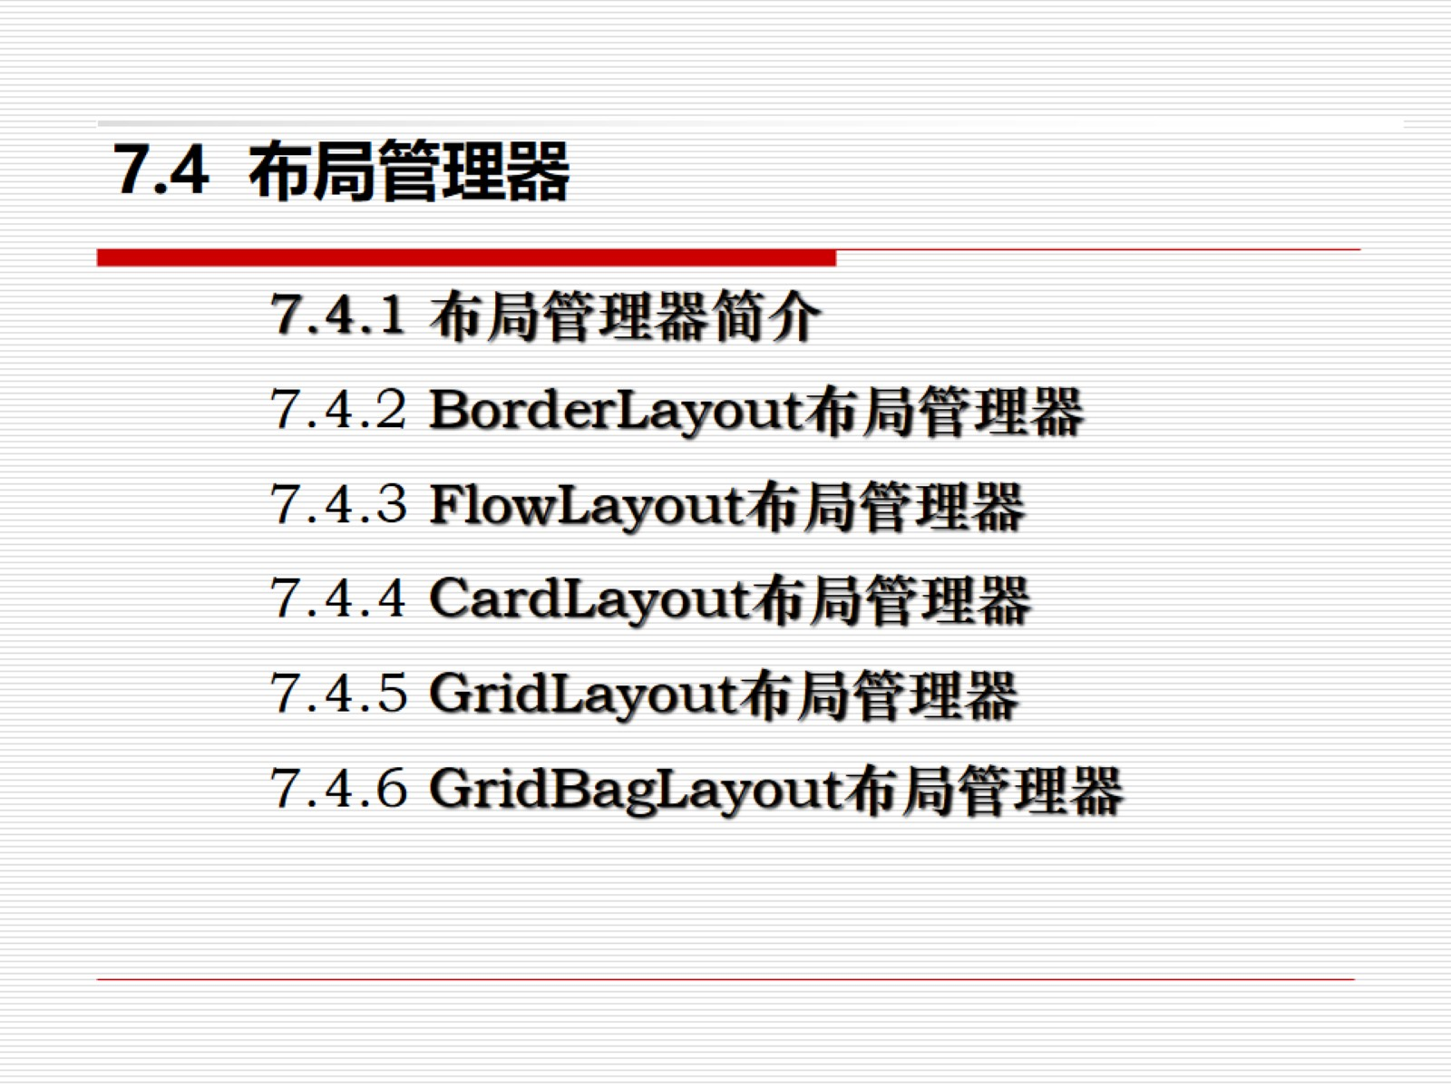
7.4 布局管理器

Slide 31
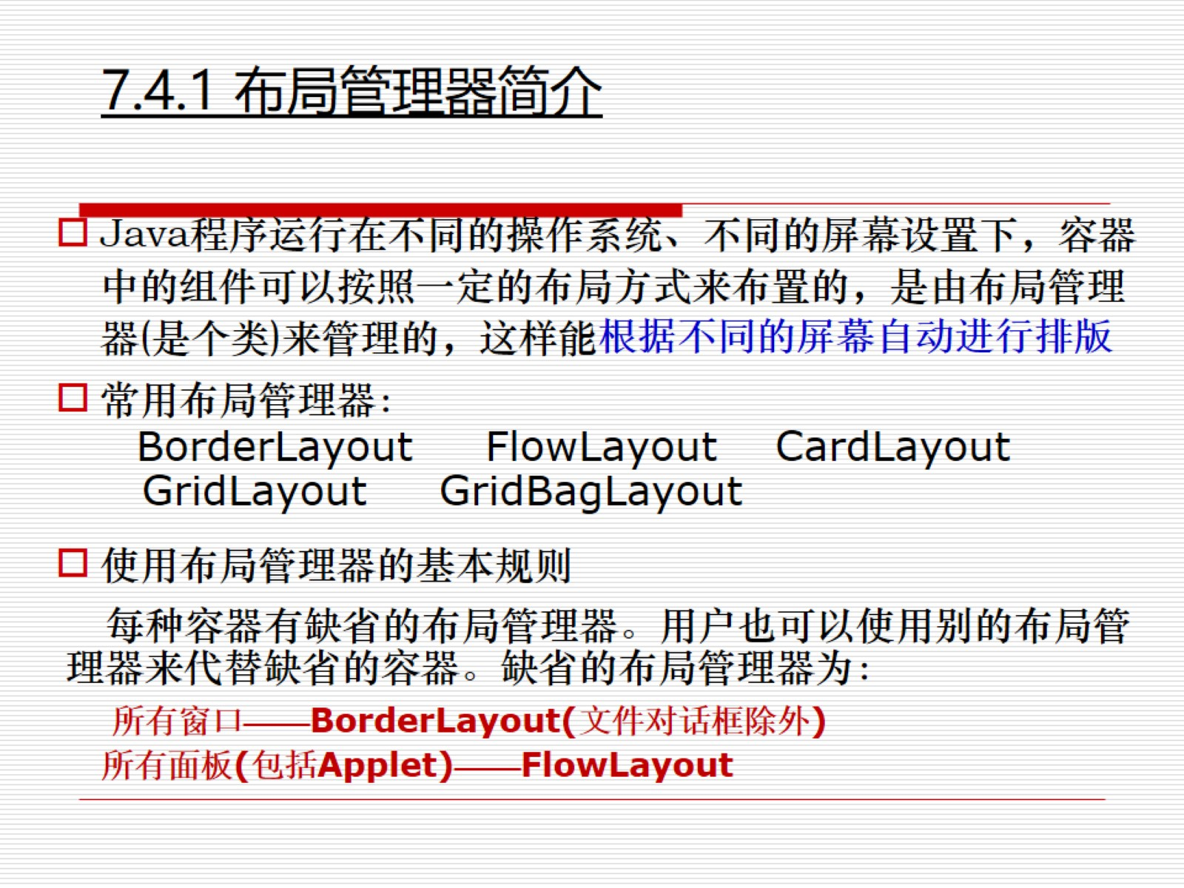
7.4.1 布局管理器简介

Slide 32
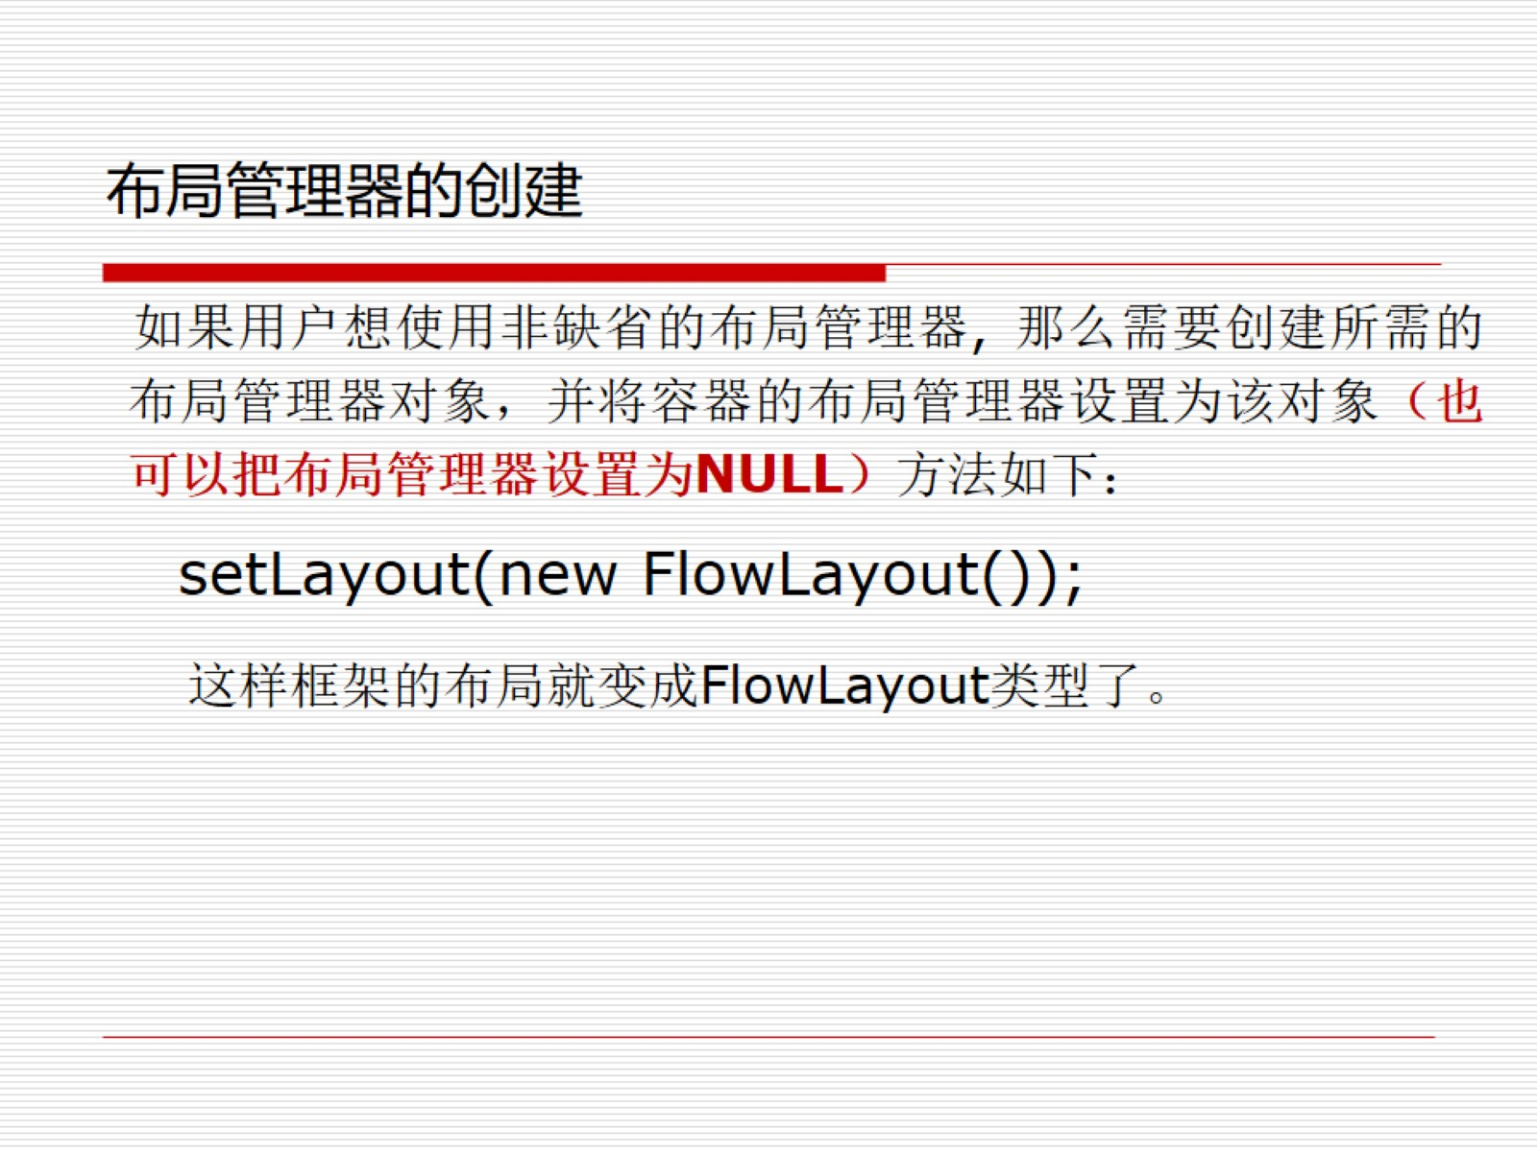
布局管理器的创建

Slide 33
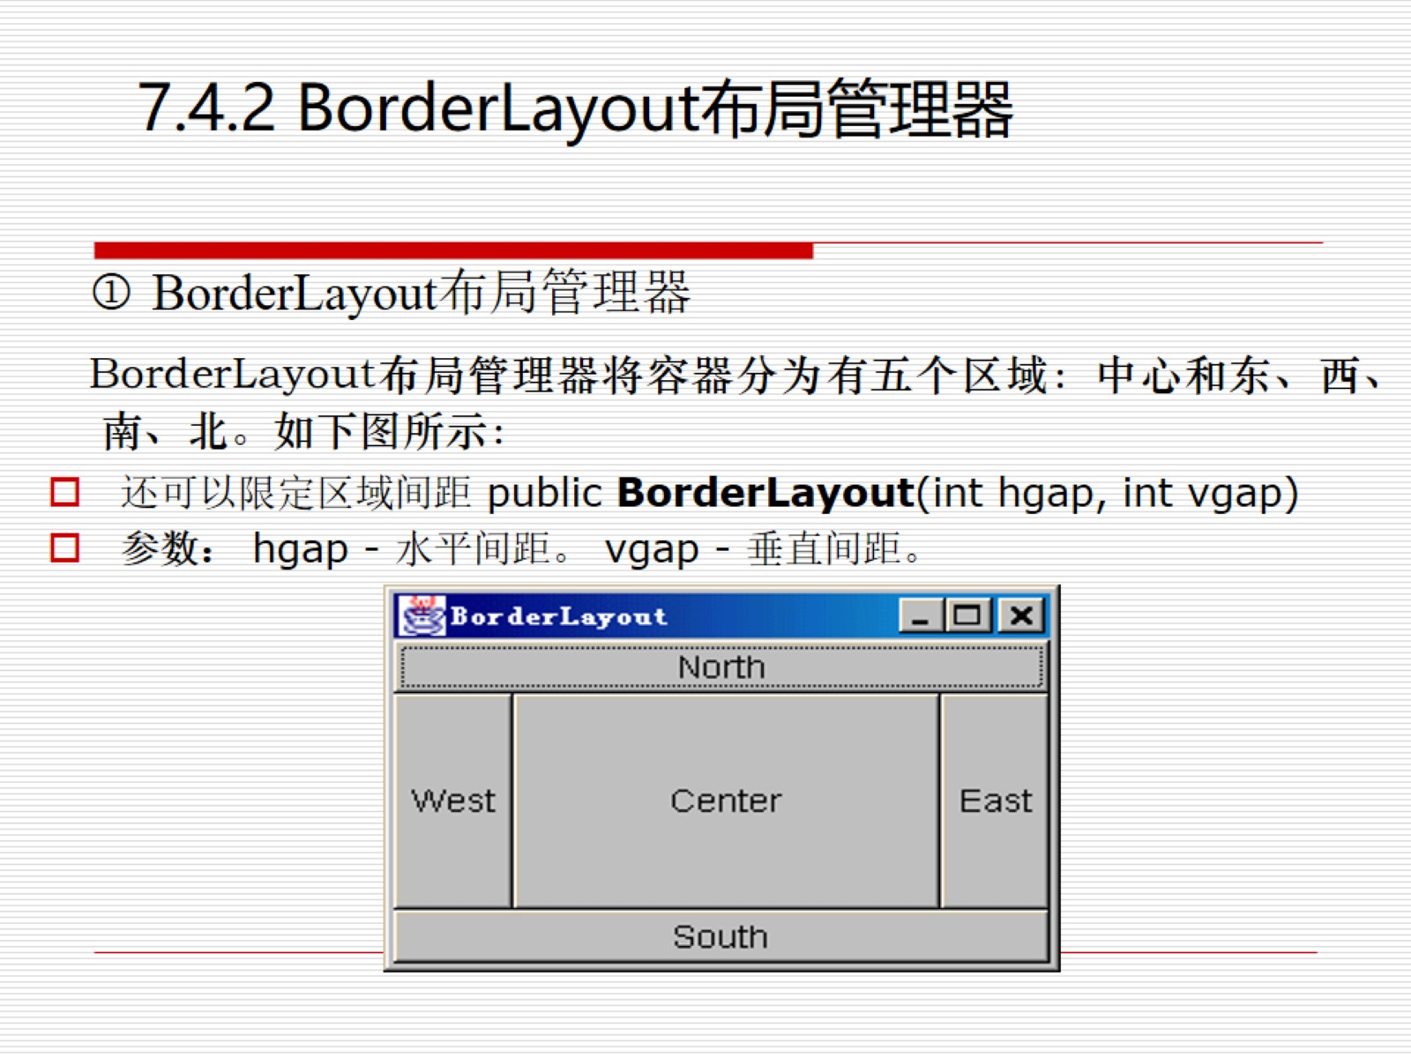
7.4.2 BorderLayout布局管理器

Slide 34
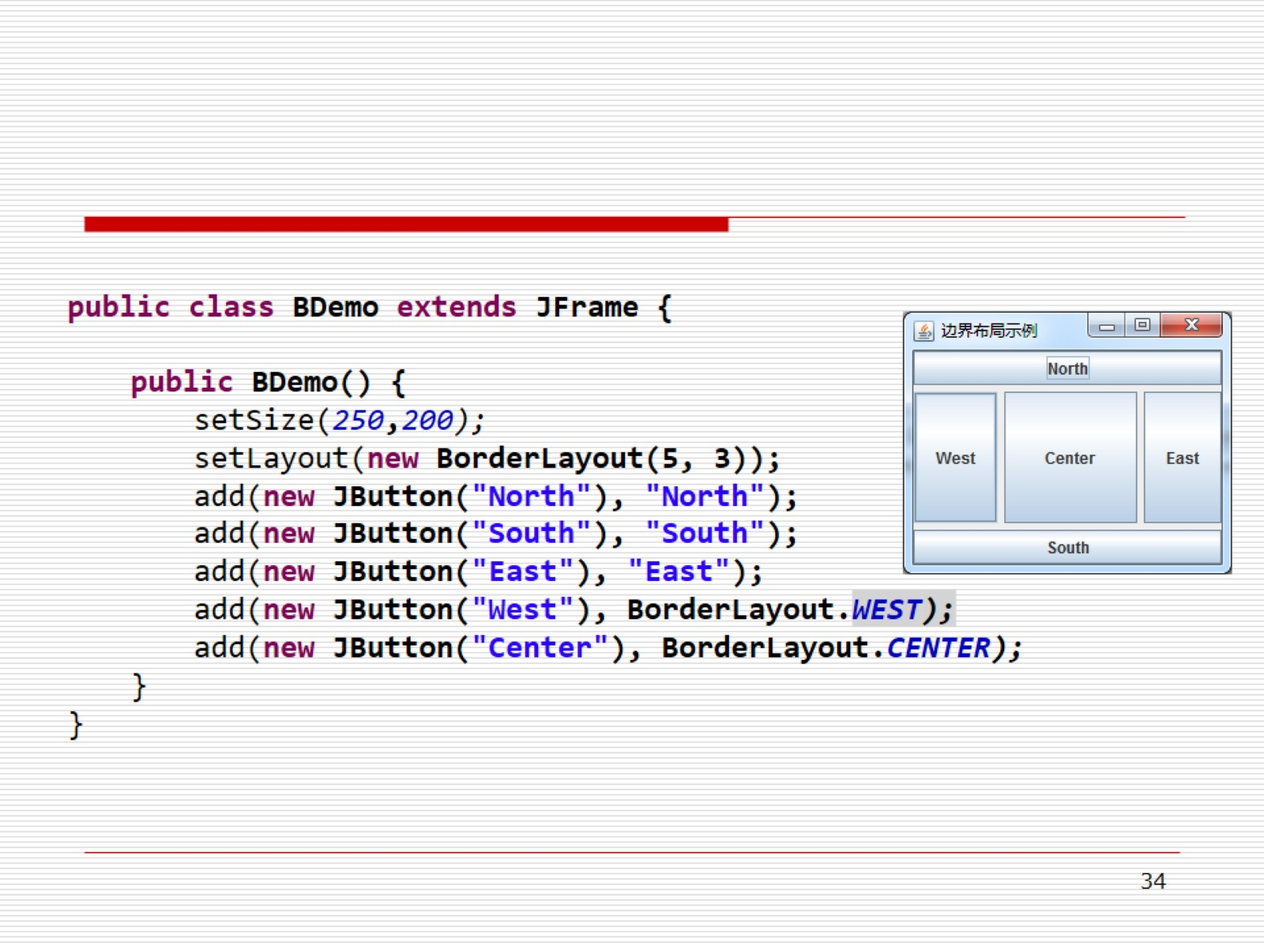

Slide 35
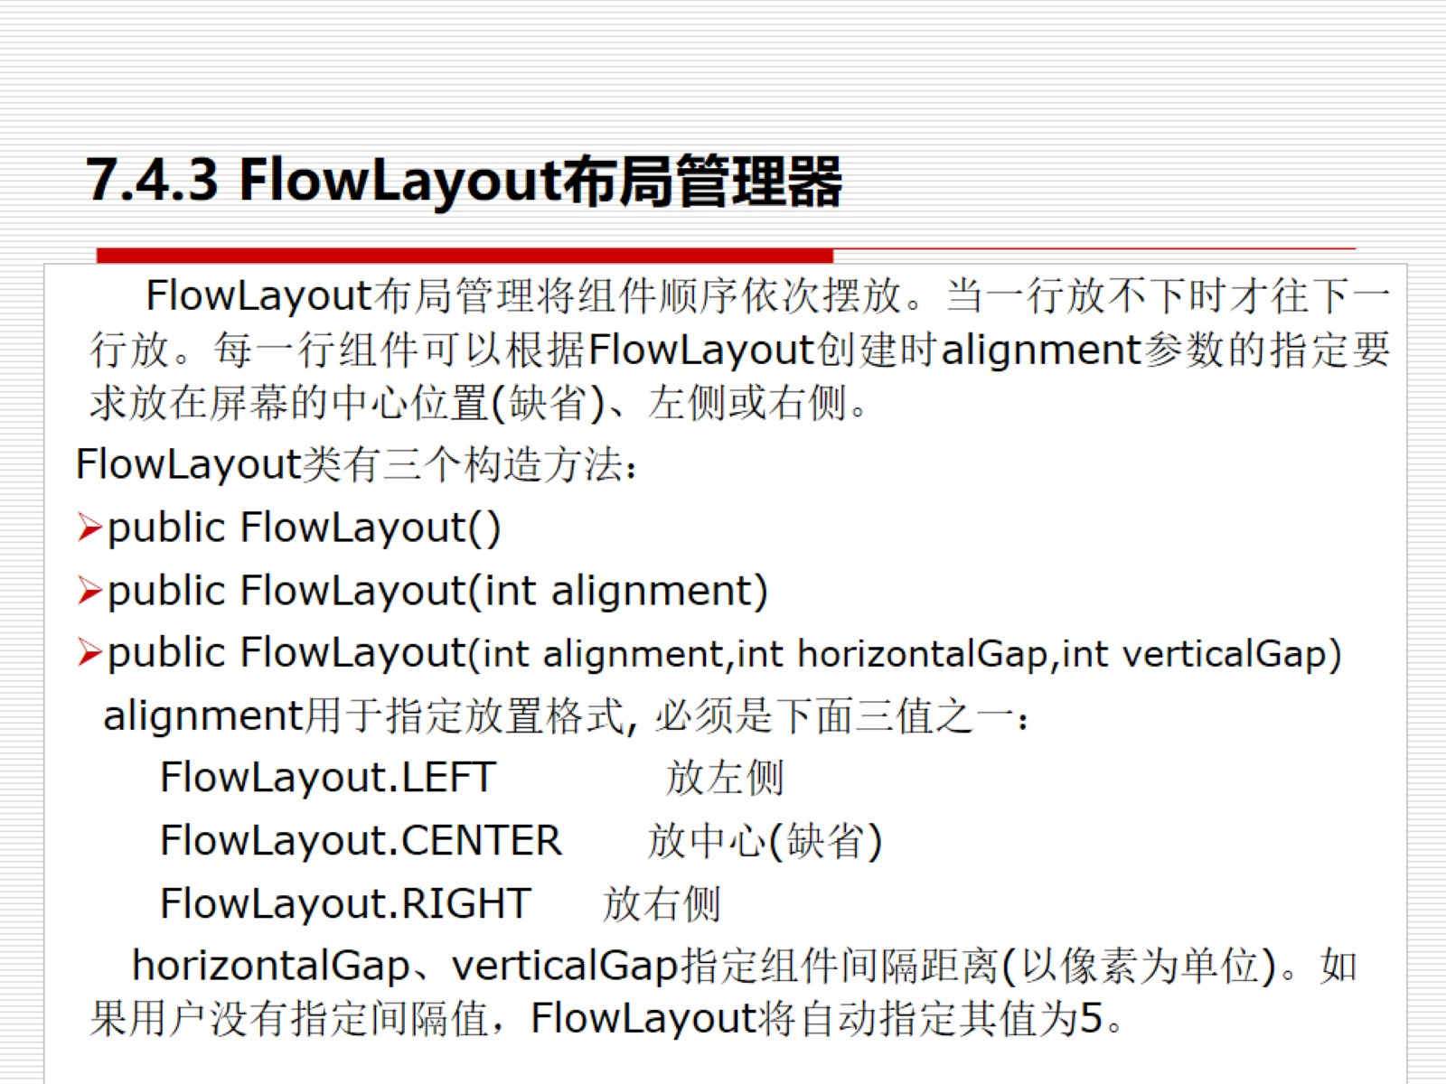
7.4.3 FlowLayout布局管理器

Slide 36
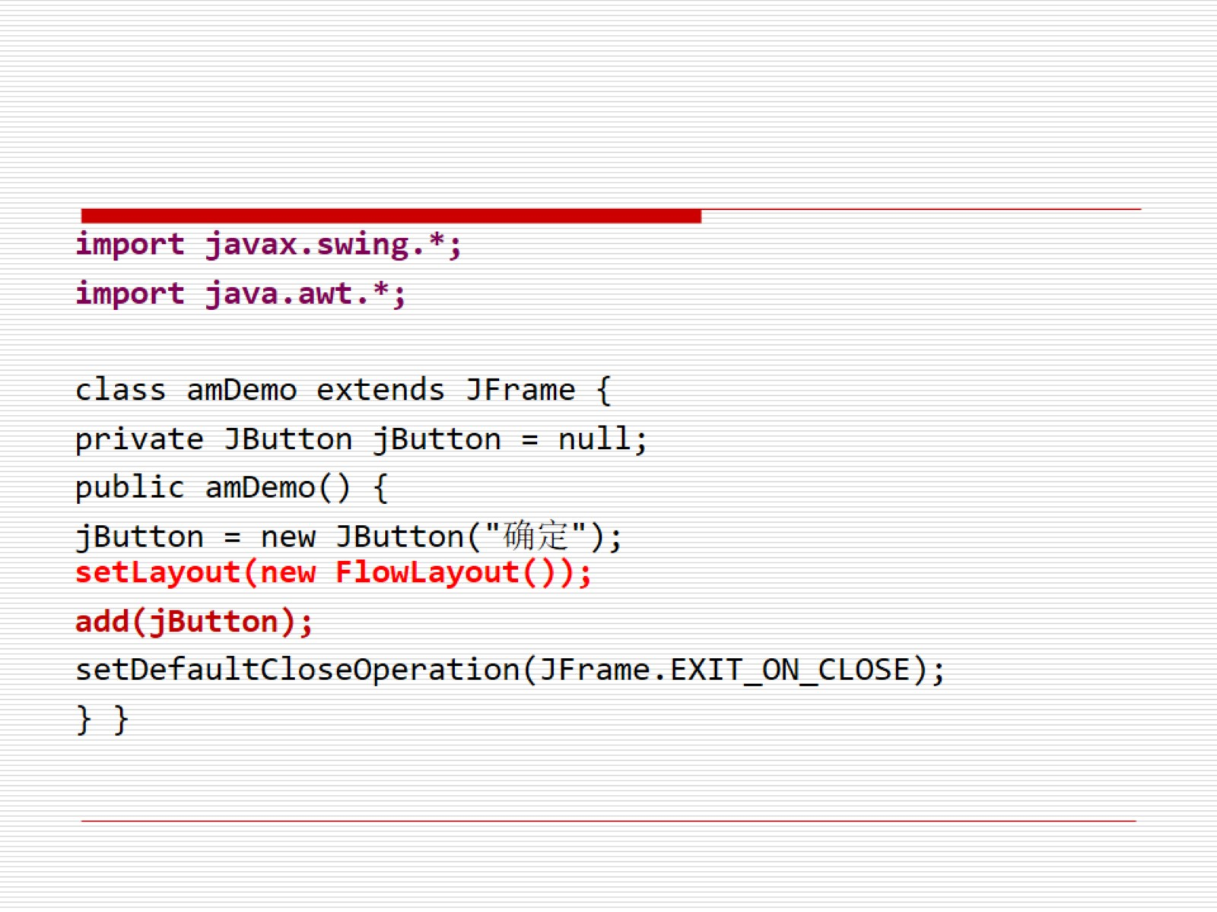

Slide 37
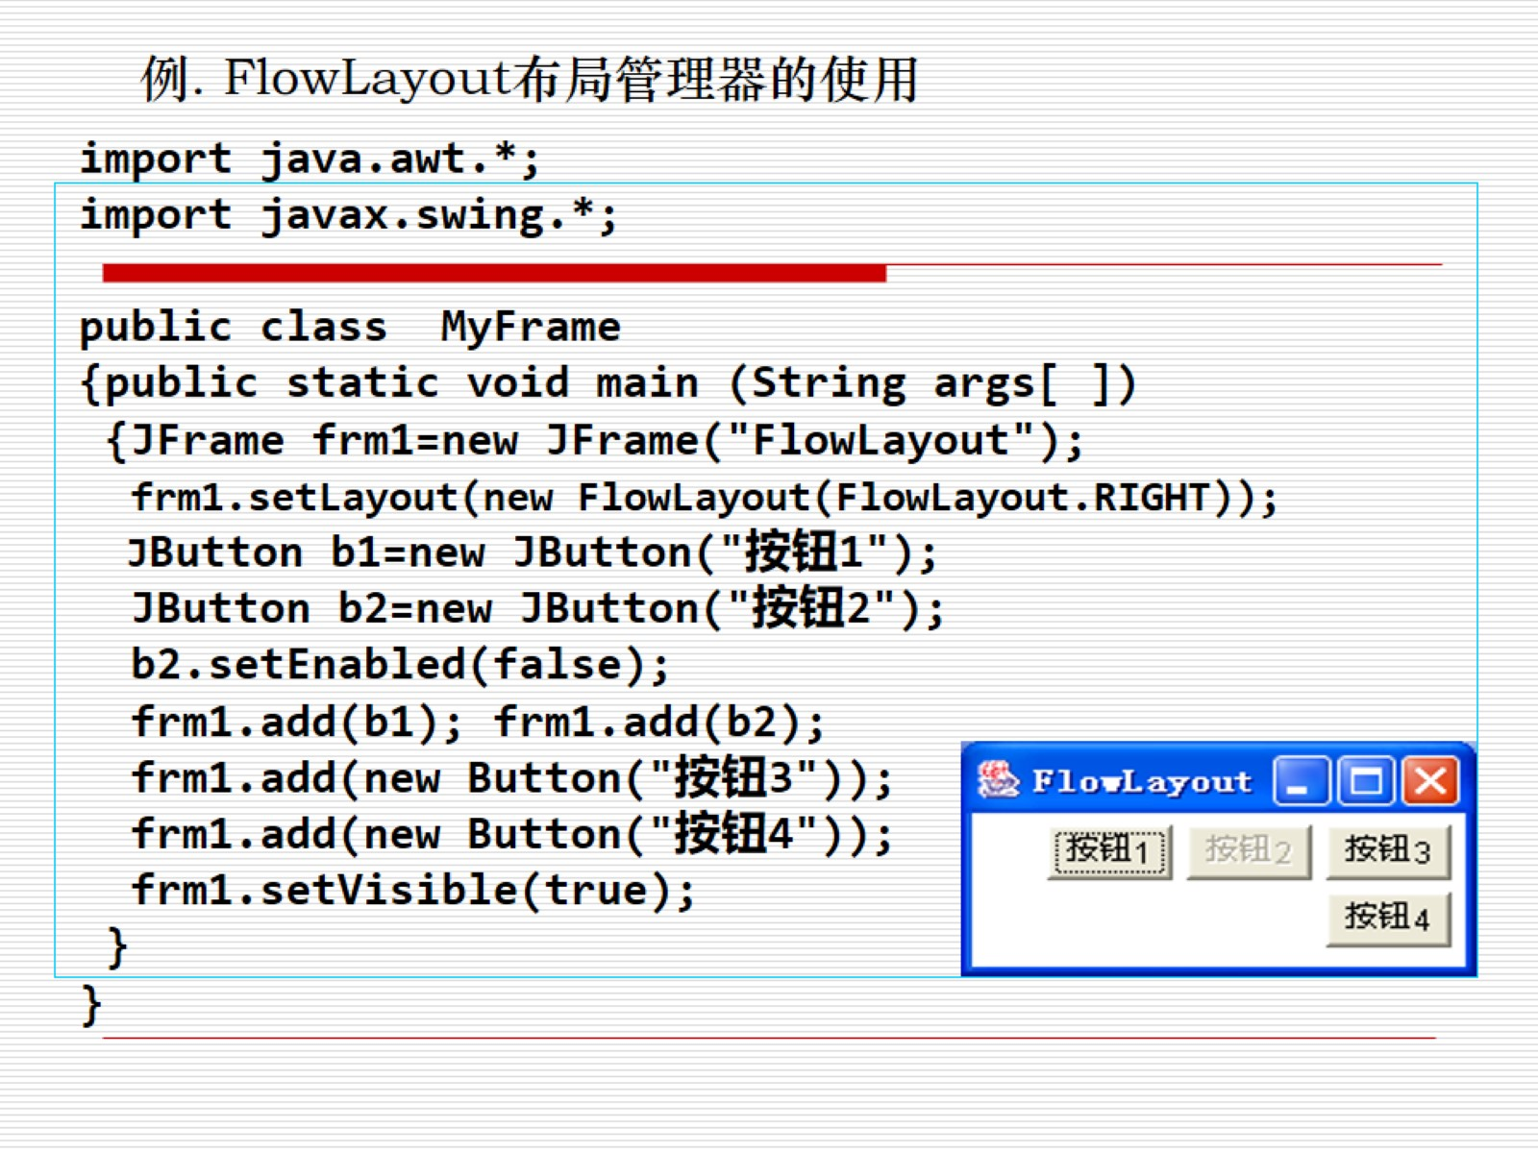

Slide 38
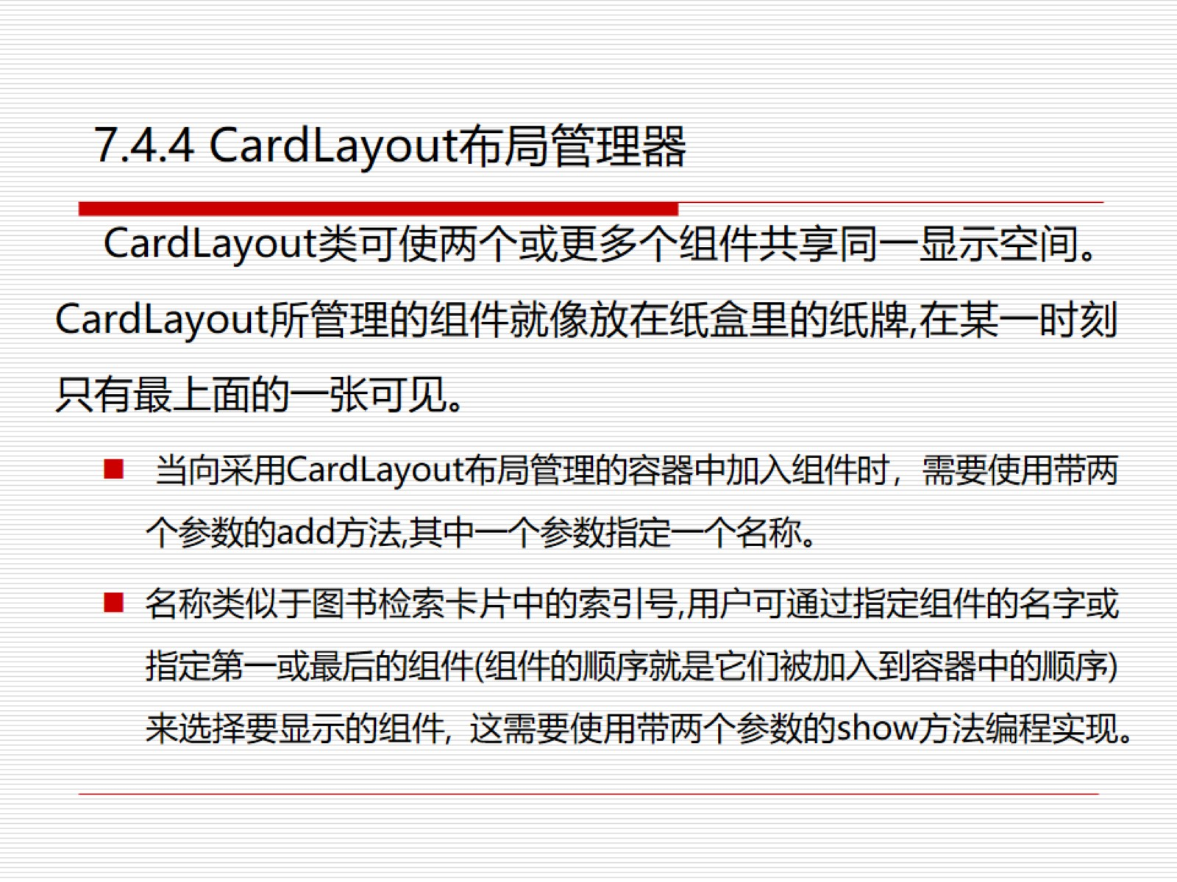
7.4.4 CardLayout布局管理器

Slide 39
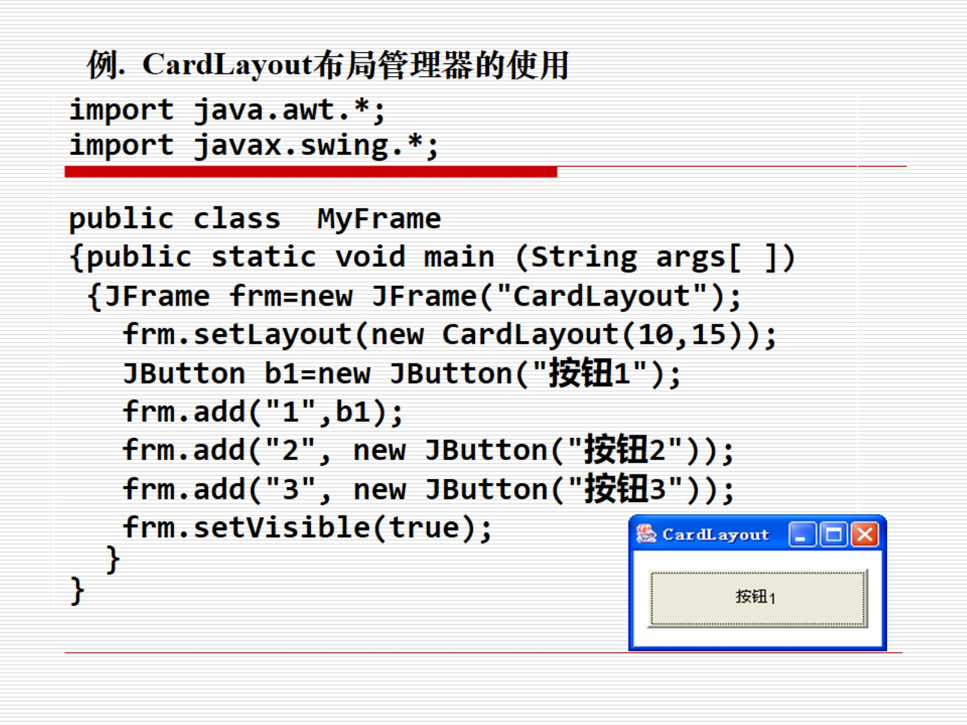

Slide 40
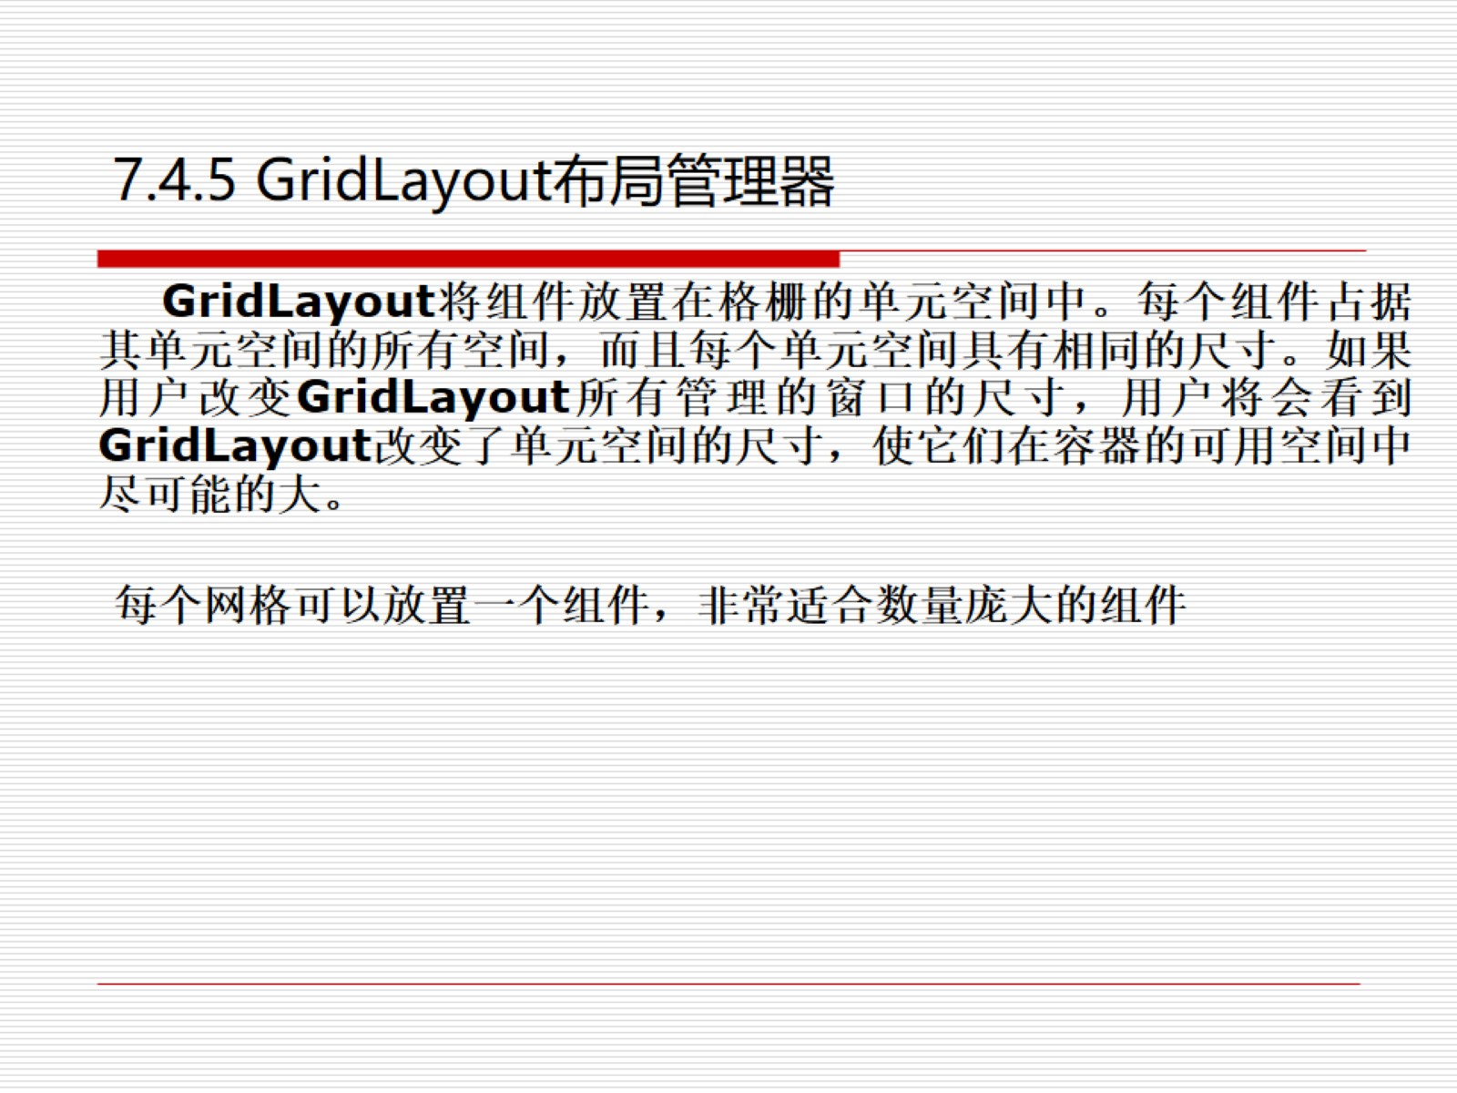
7.4.5 GridLayout布局管理器

Slide 41
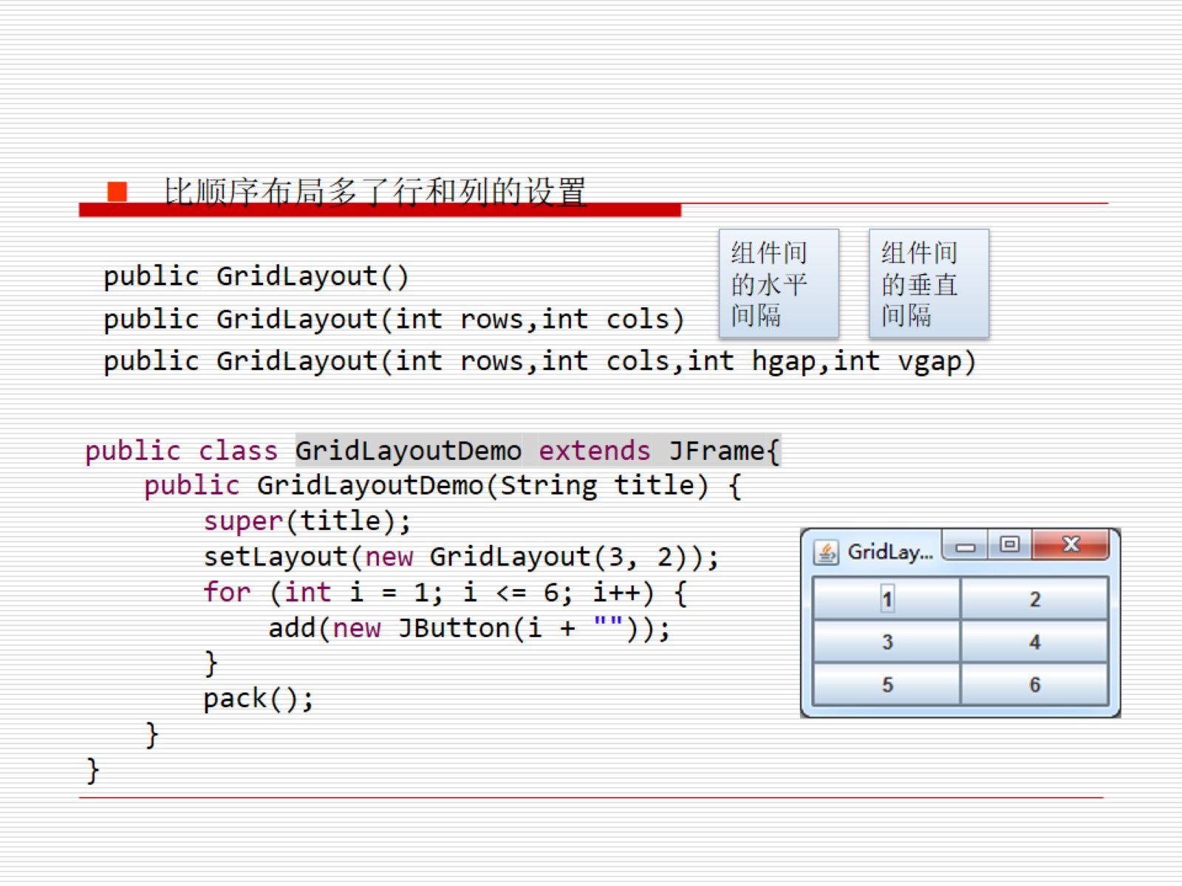

Slide 42
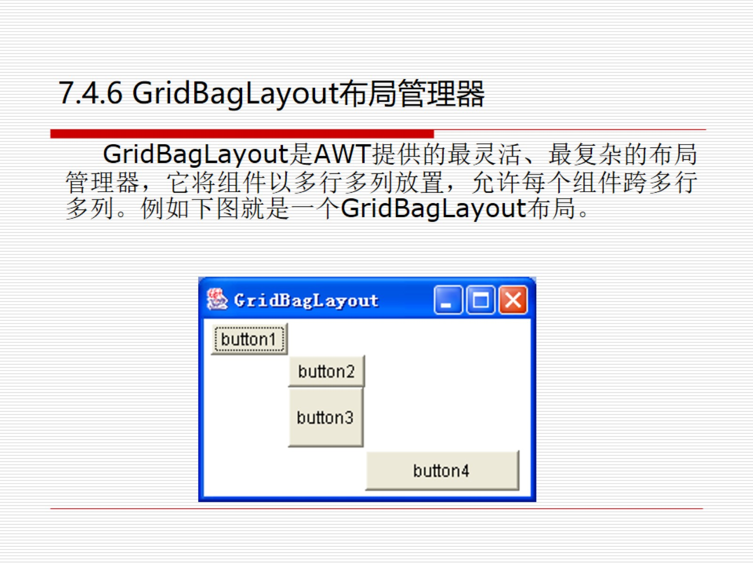
7.4.6 GridBagLayout布局管理器

Slide 43
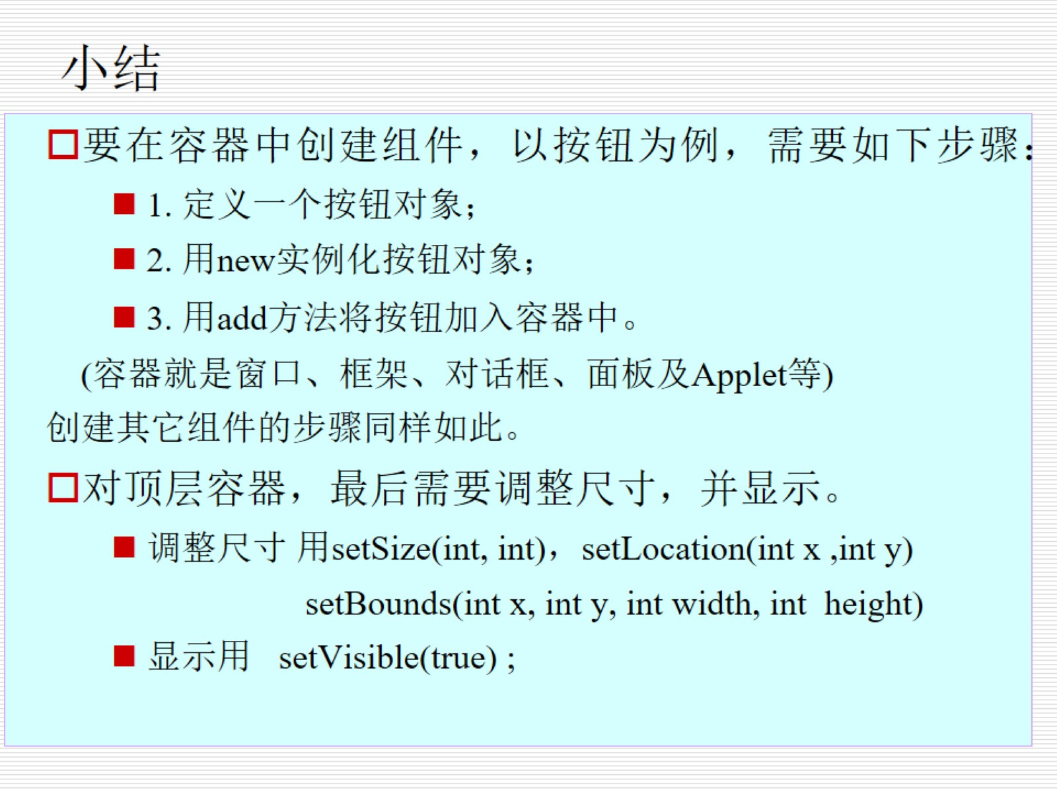
小结

Slide 44
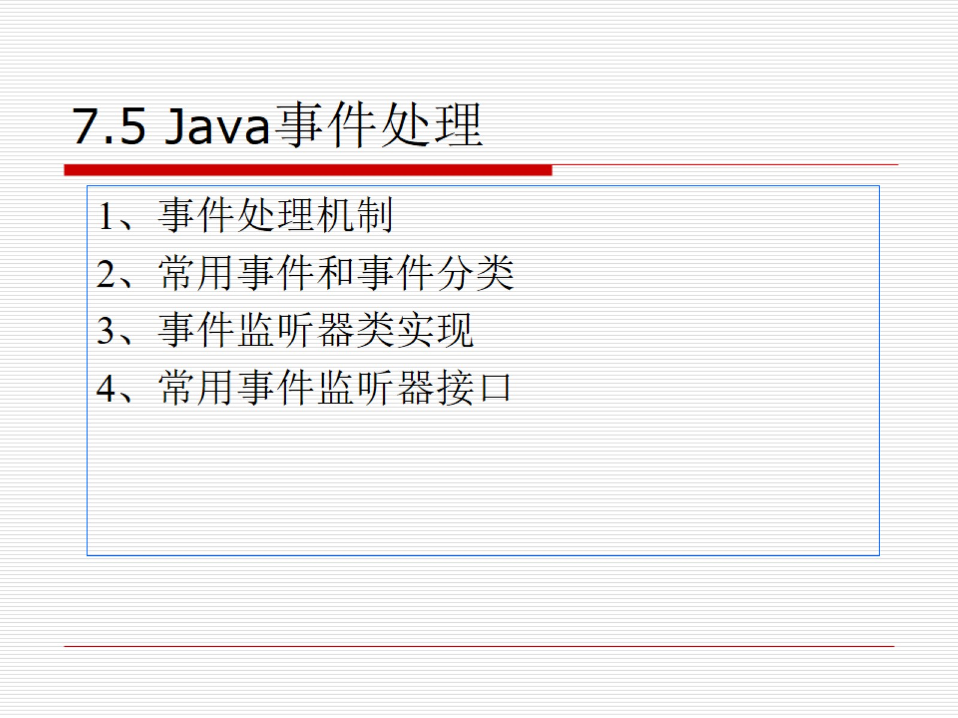
7.5 Java事件处理

Slide 45
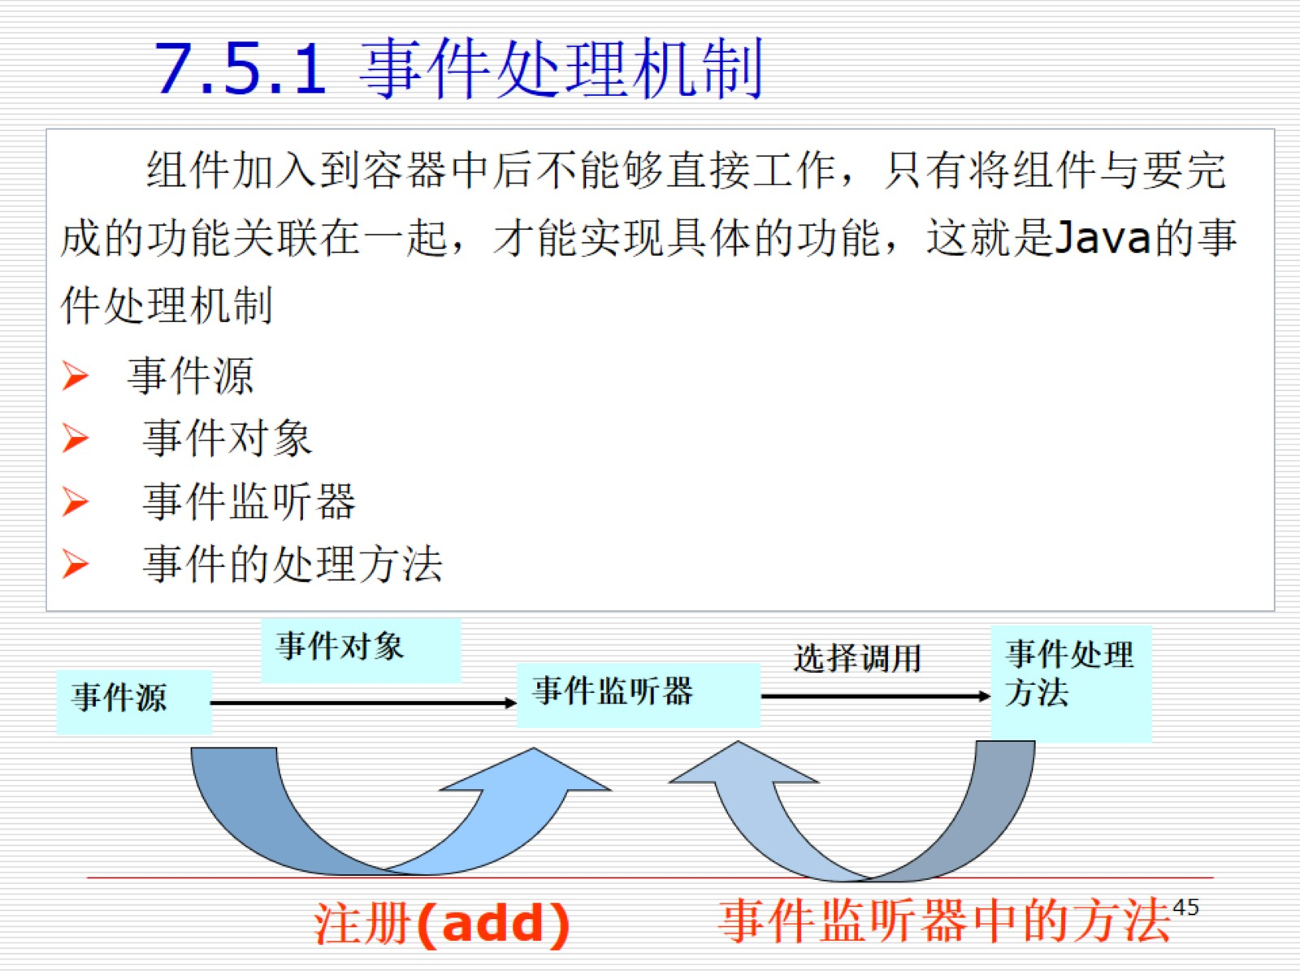
7.5.1 事件处理机制

Slide 46
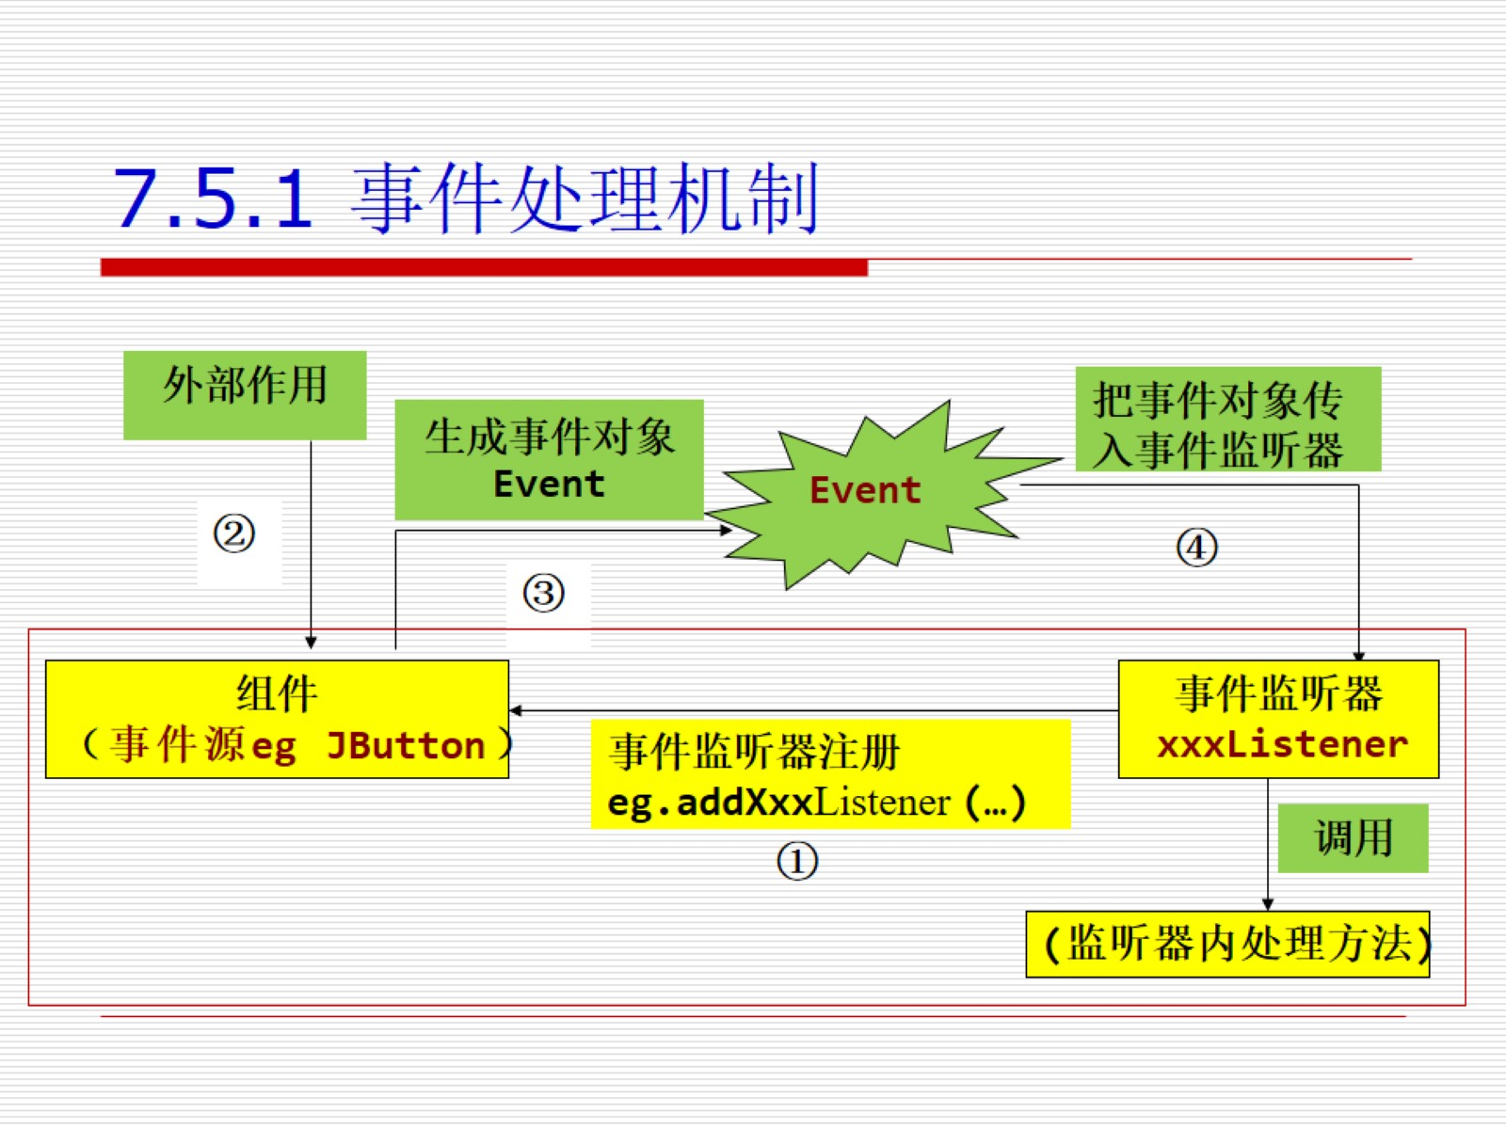
7.5.1 事件处理机制

Slide 47
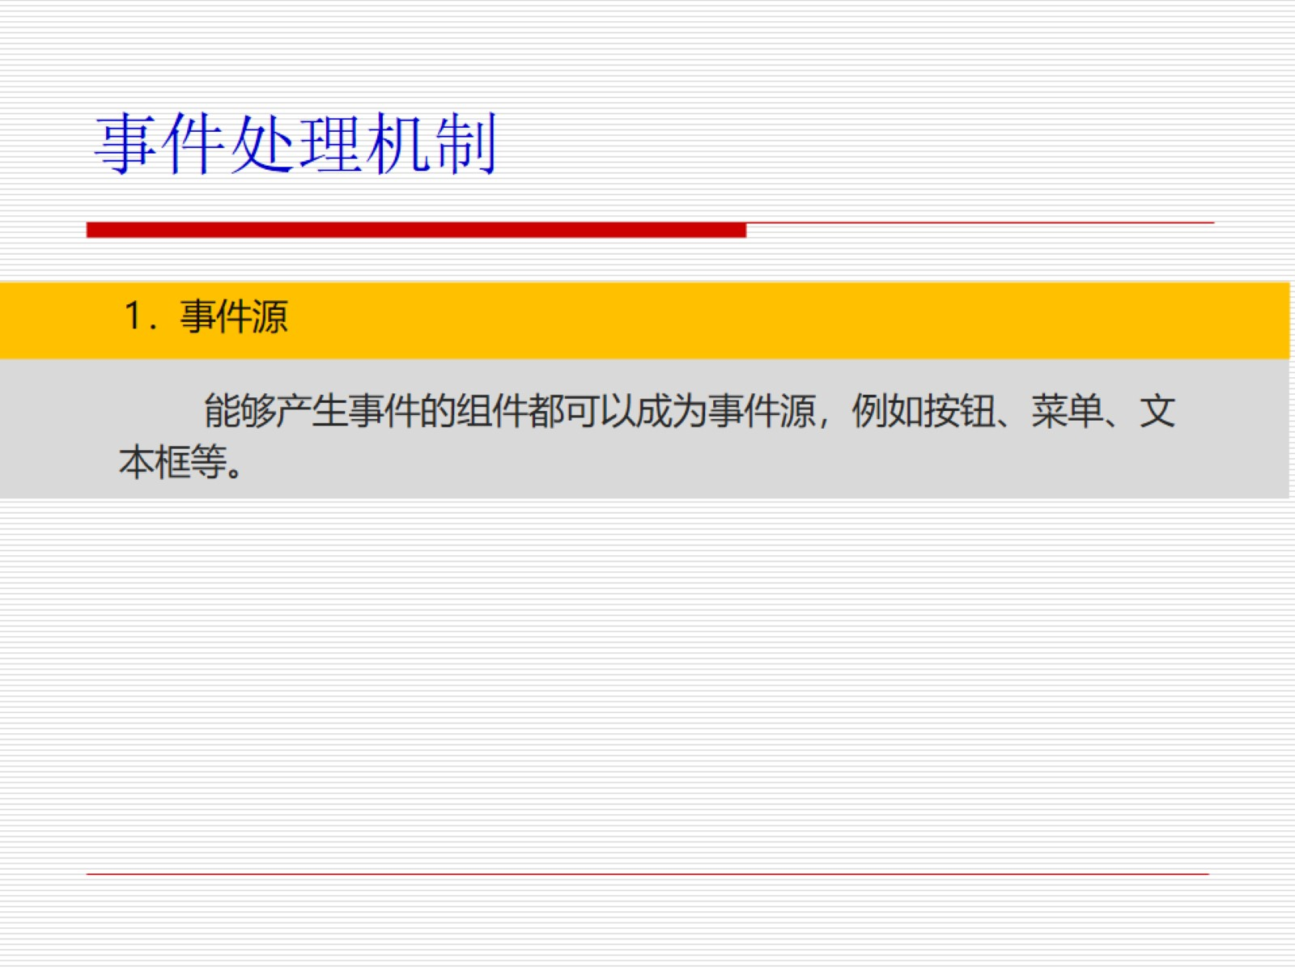
事件处理机制

Slide 48
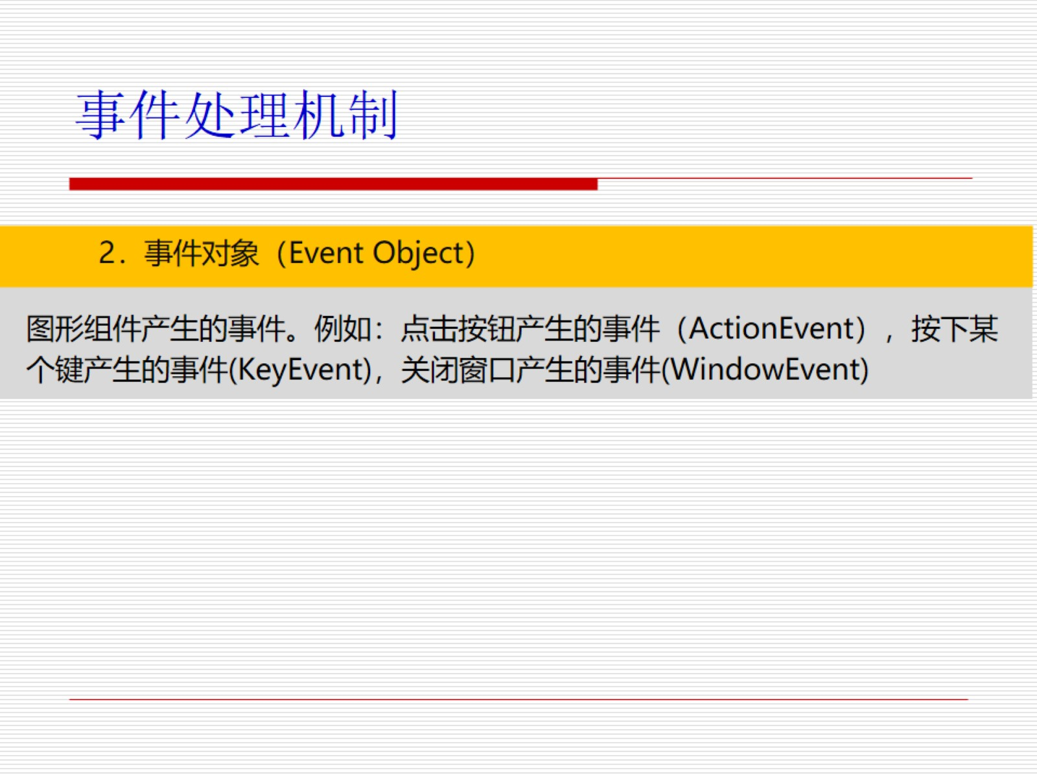
事件处理机制

Slide 49
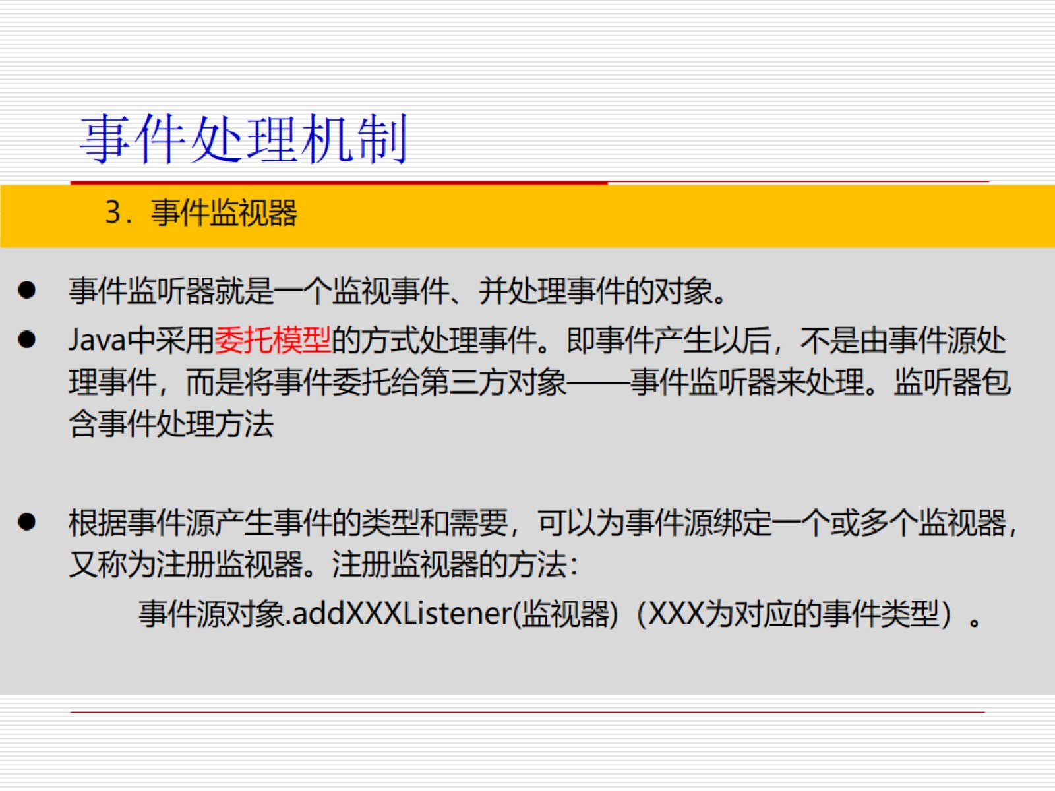
事件处理机制

Slide 50
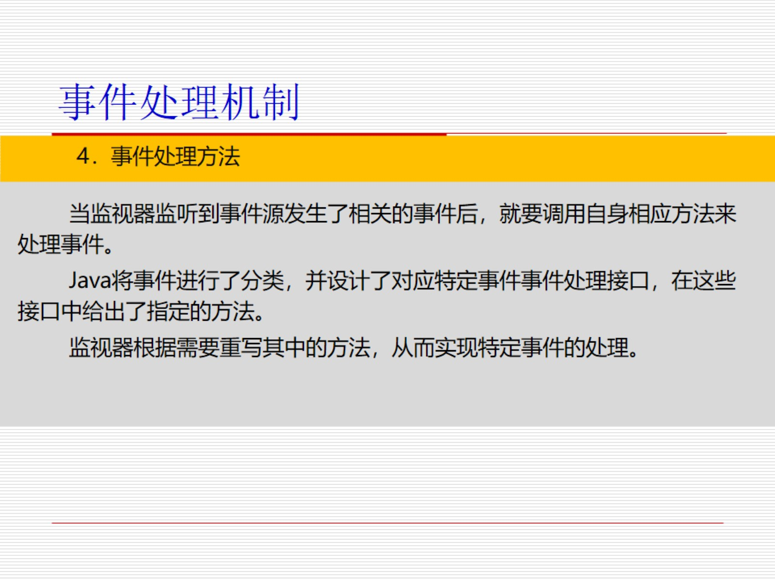
事件处理机制

Slide 51


Slide 52


Slide 53

7.5 Java事件处理

Slide 54

7.5.2常用事件和事件分类

Slide 55


Slide 56


Slide 57

7.5 Java事件处理

Slide 58

7.5.3事件监听器类实现

Slide 59

7.5.3事件监听器类实现

Slide 60

1、实现监听器接口

Slide 61


Slide 62

如果自定义一个键盘监听类：

Slide 63


Slide 64

2、扩展监听适配类

Slide 65

适配器设计模式

Slide 66

如果自定义一个键盘适配器类：

Slide 67


Slide 68

编写事件监听器类

Slide 69

法1：事件处理程序结构(A, B 合二为一)

Slide 70

法2：内置类(匿名类)来实现

Slide 71

对函数式接口的监听器接口可以用Lambda表达式代替匿名内部类

Slide 72

法3：外部类实现

Slide 73


Slide 74

或者 适配器实现方法

Slide 75

7.5 Java事件处理

Slide 76

常见事件及其对应的监听器接口

Slide 77


Slide 78

7.6.1 字体、颜色、位置和大小

Slide 79

图形基础****

Slide 80

图形绘制

Slide 81


Slide 82

图形绘制

Slide 83

绘制椭圆

Slide 84


Slide 85


Slide 86


